Slide 1
Måleutrustning for ROV
Av
Nils Kr. Rossing
Skolelaboratoriet, NTNU

Slide 2
Program
Dag 1 – Tyholt, 21. nov. 2016
Systemoversikt – presentasjon
Bygging av shield-kort – verksted
Montering av batteri – verksted

Slide 3
Program
Dag 2 – Gløshaugen, 22. nov. 2016
Kort innføring i sensorteori – presentasjon
Bygging av temperatursensor – verksted
Bygging av ekstern trykksensor – verksted
Innlasting av kalibreringsprogram – verksted
Testing av temperatur- og trykksensor – verksted
Kalibrering av temperatursensor – verksted
Testing av skriving til SD-kort – verksted
Montering av testjigg – verksted
Lekkasjetest med kabel og ekstern trykksensor – verksted
Kalibrering av dybdemåler – verksted

Slide 4
1. Systemoversikt side 11

Slide 5
1. Sensorer satt i system
Behandling av informasjon
Sensorer
Aktuatorer
Timer

Slide 6
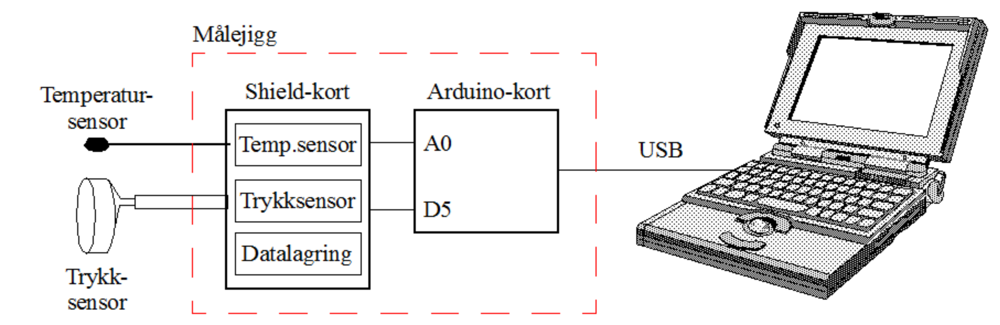
1. Systemoversikt

Slide 7
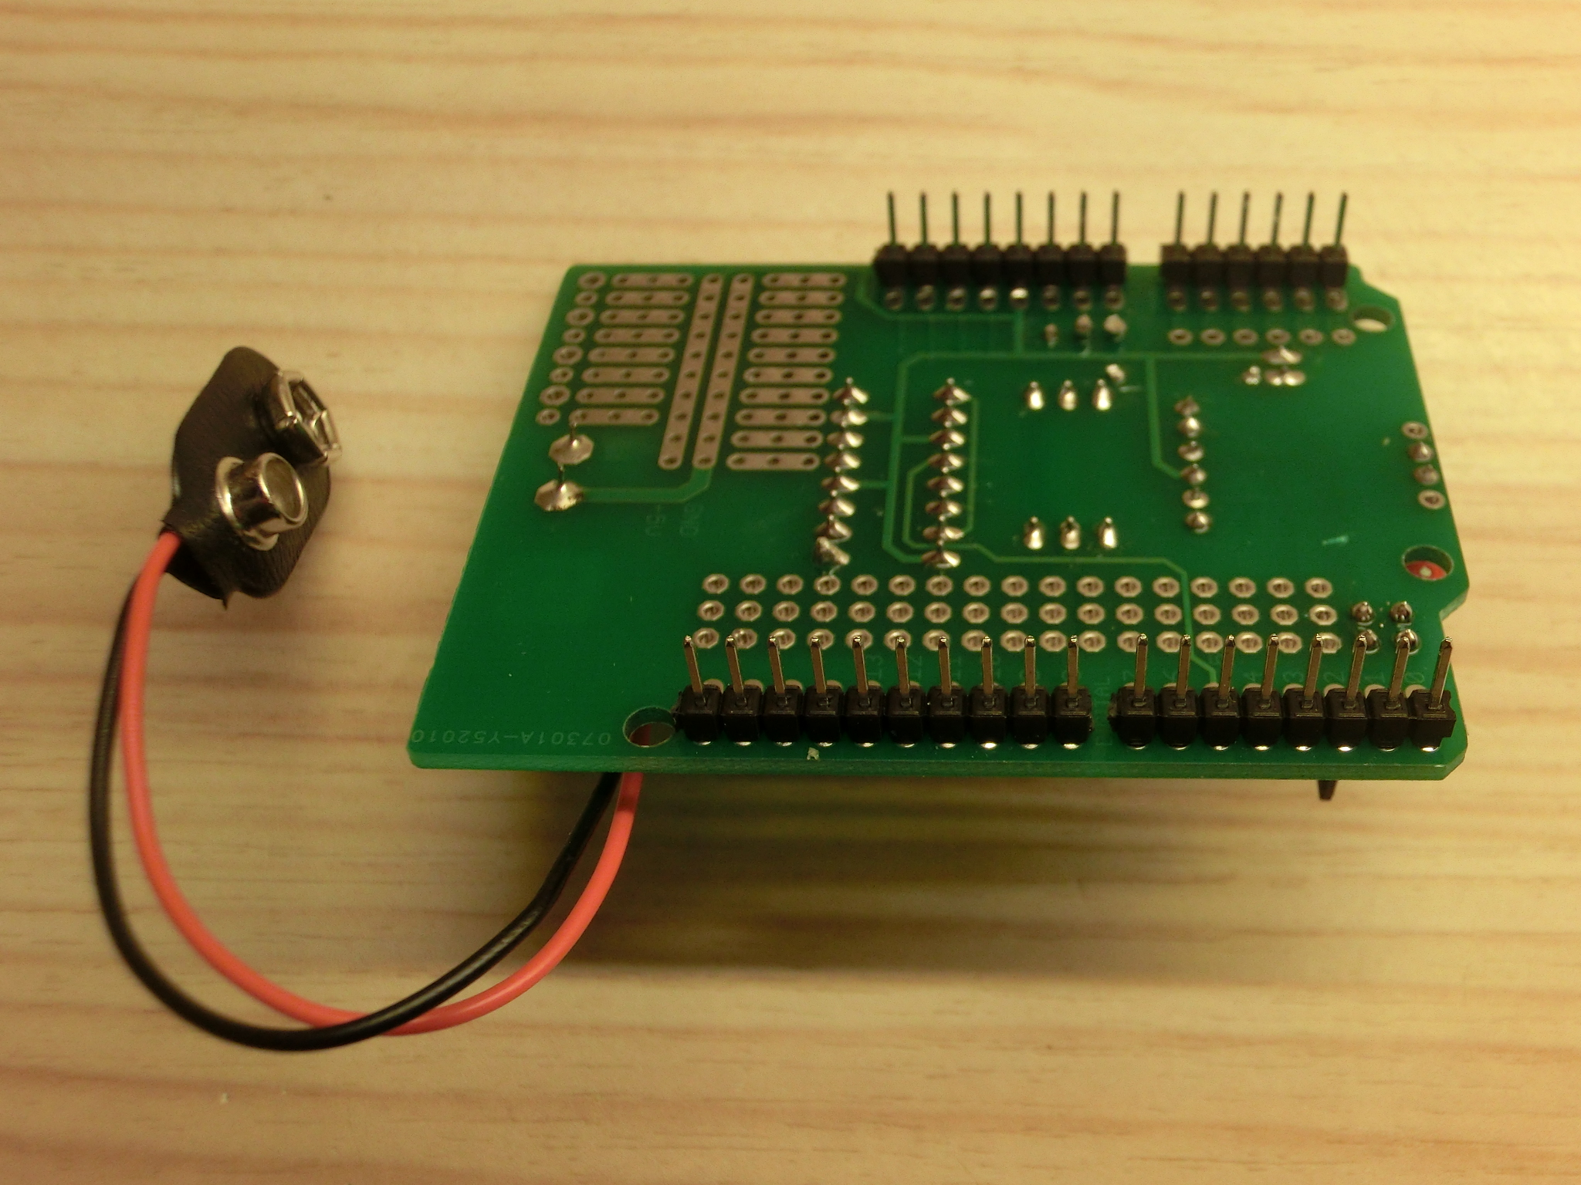
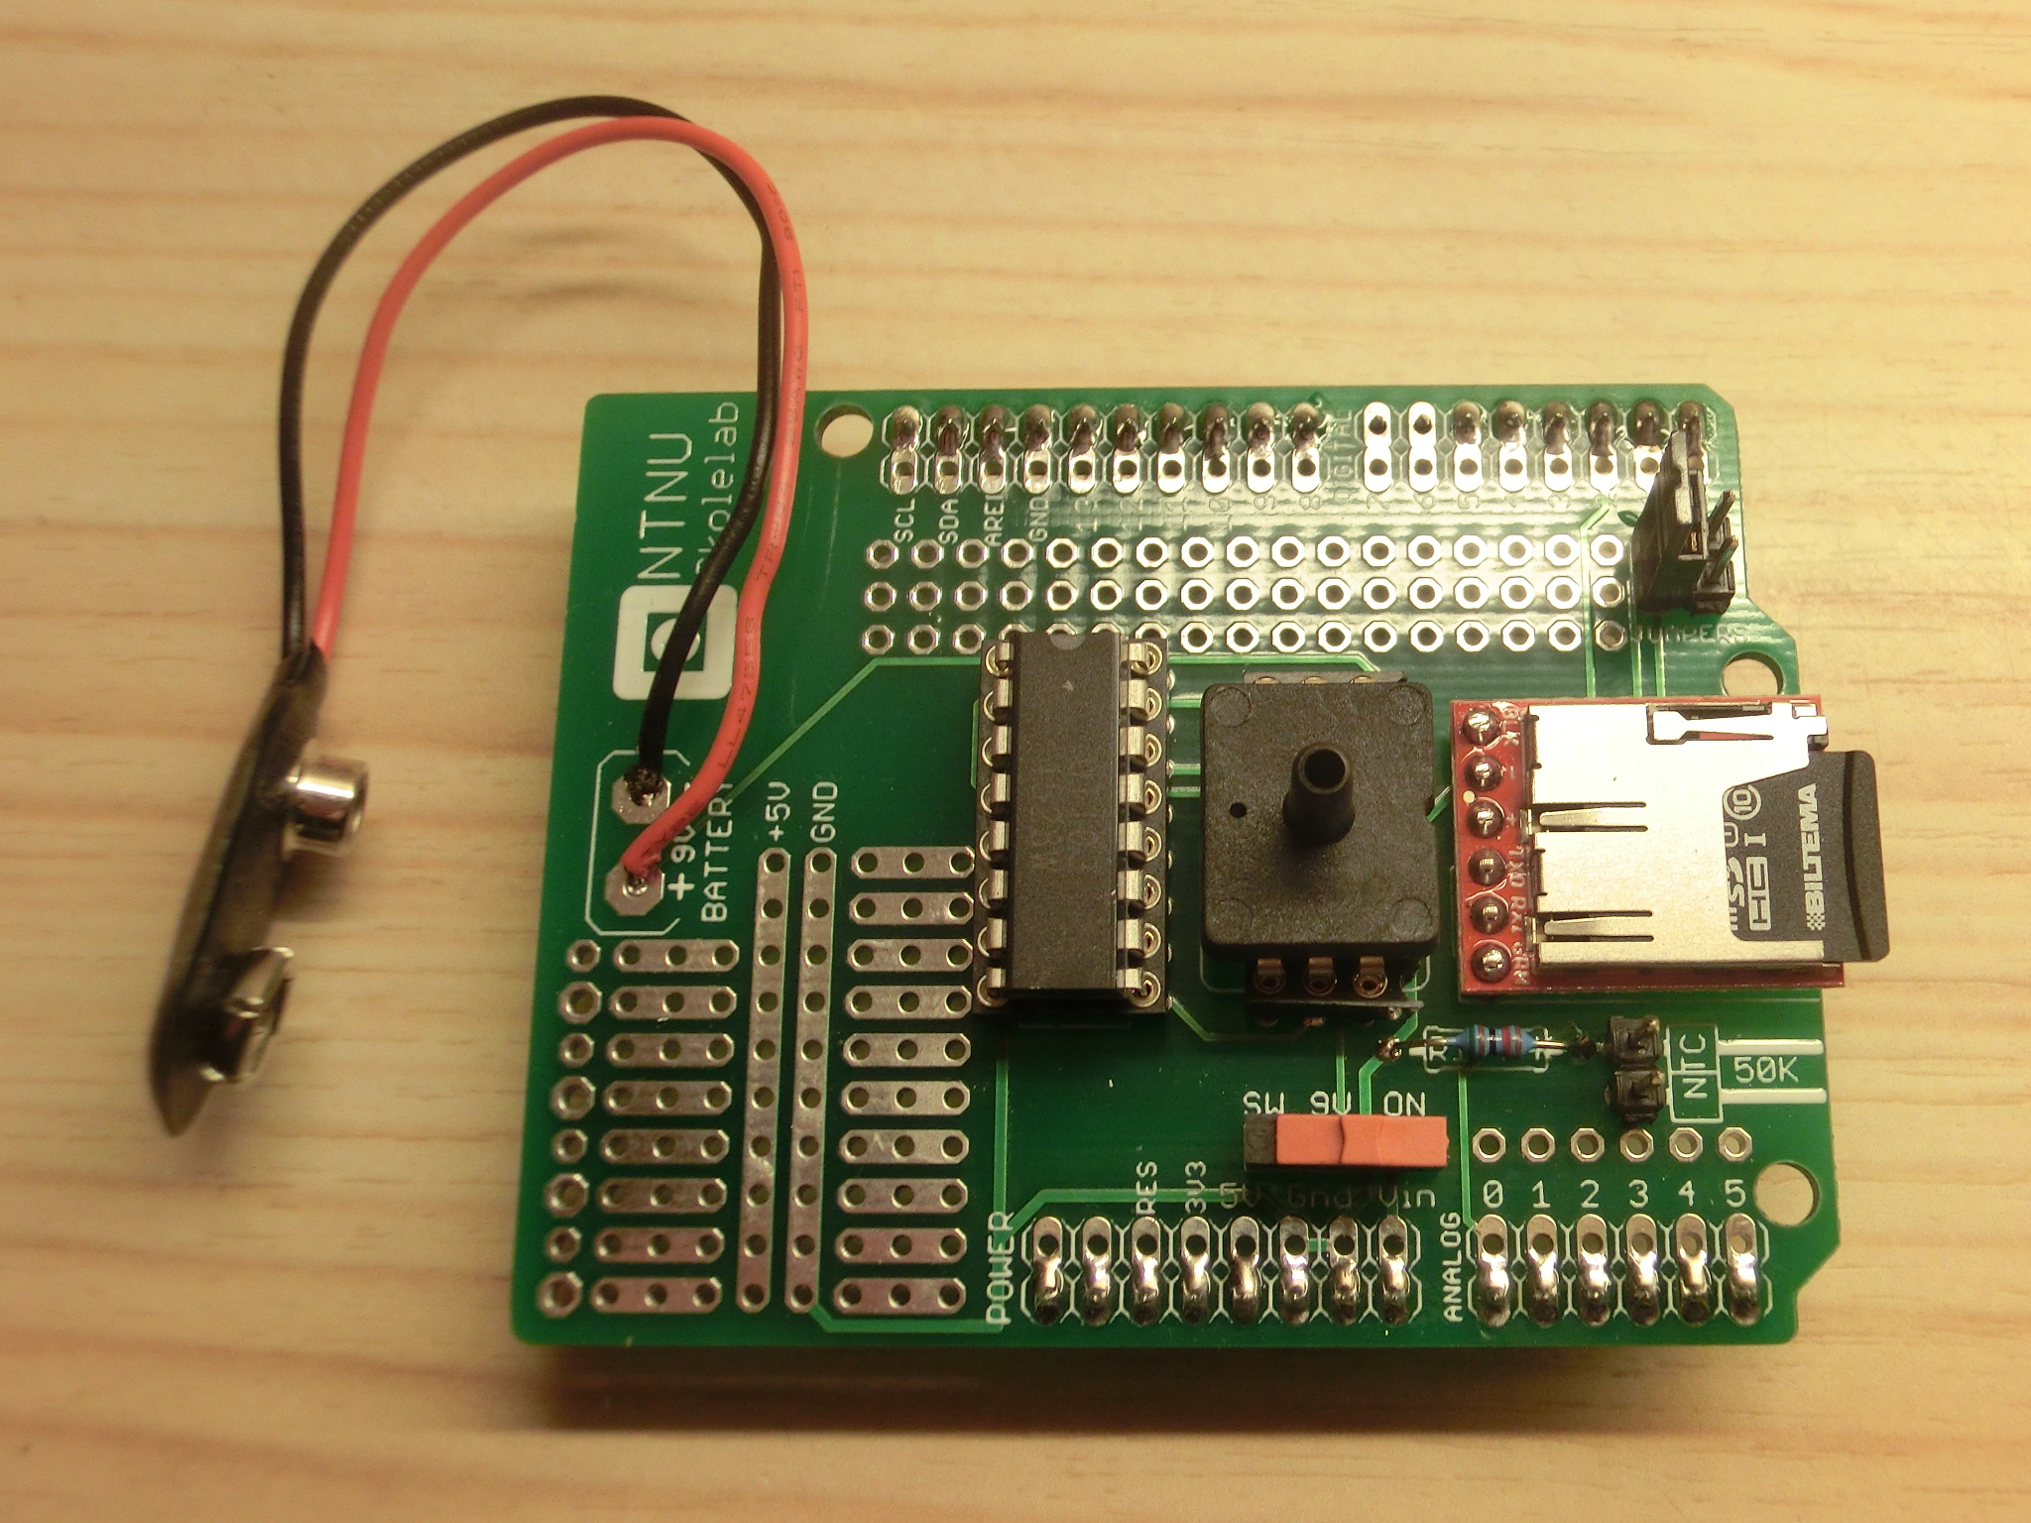
1. Datainnsamlingskortet (shield-kort) side 13

Slide 8
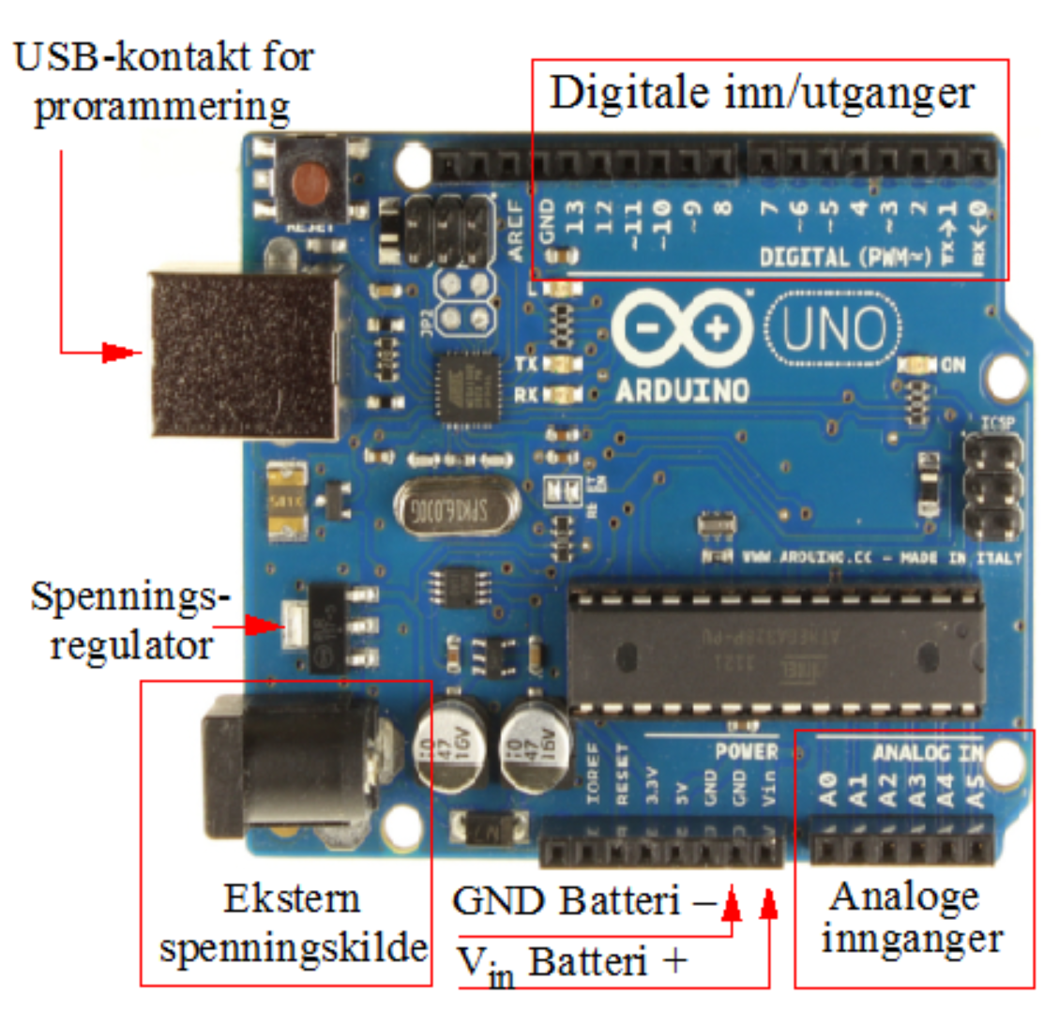
1. Arduinokortet

Slide 9
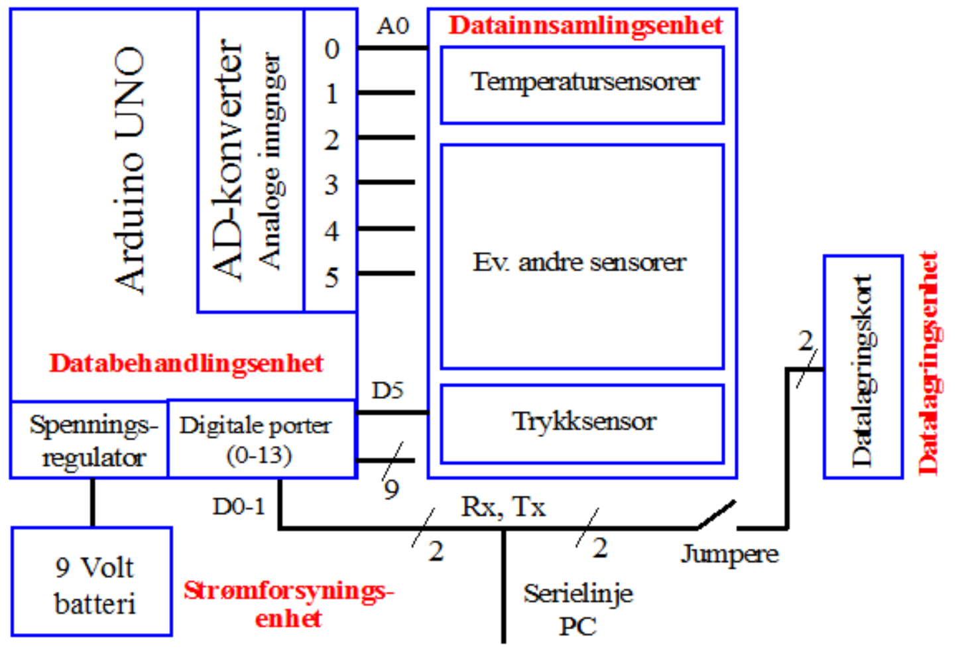
1. Blokkdiagram

Slide 10
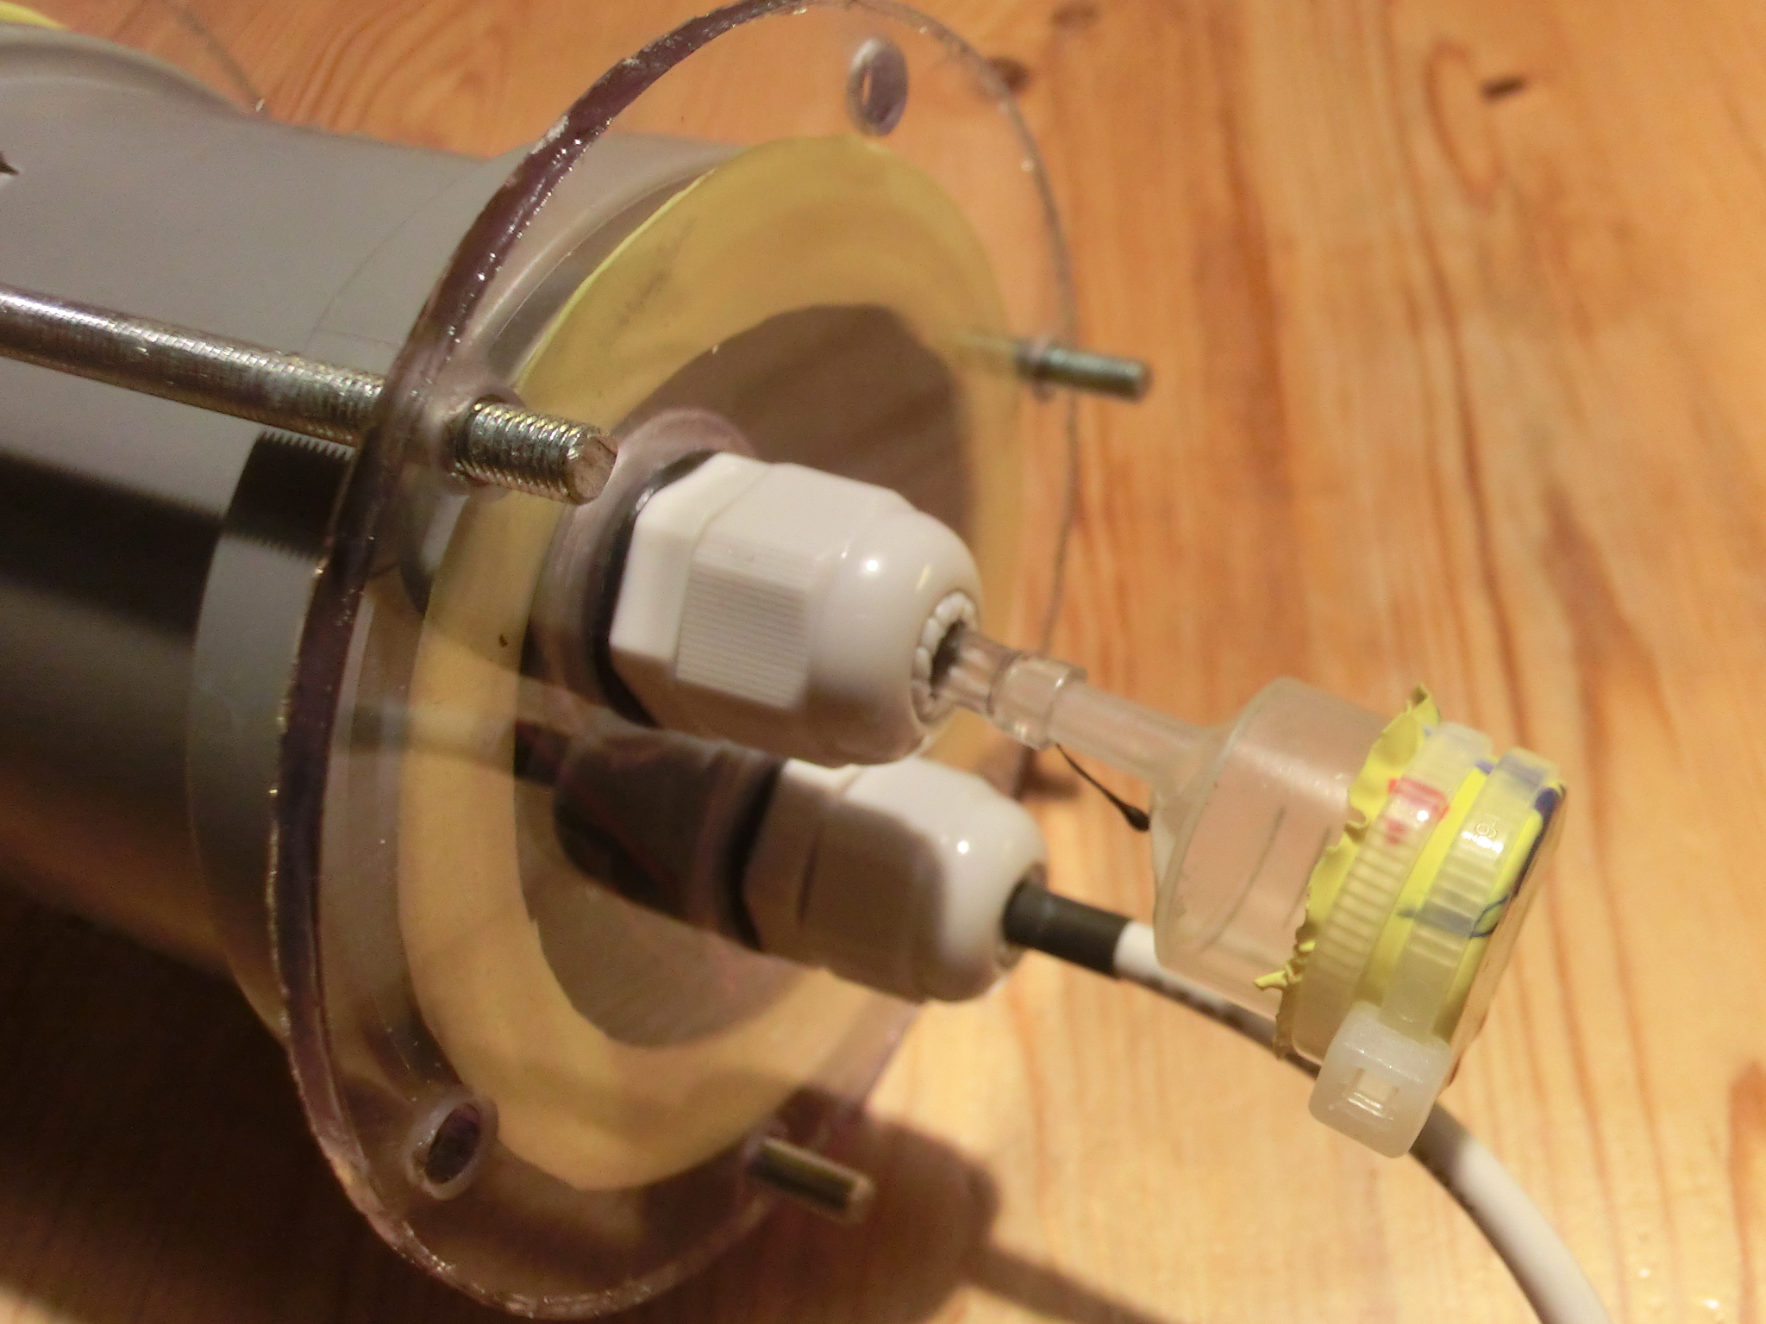
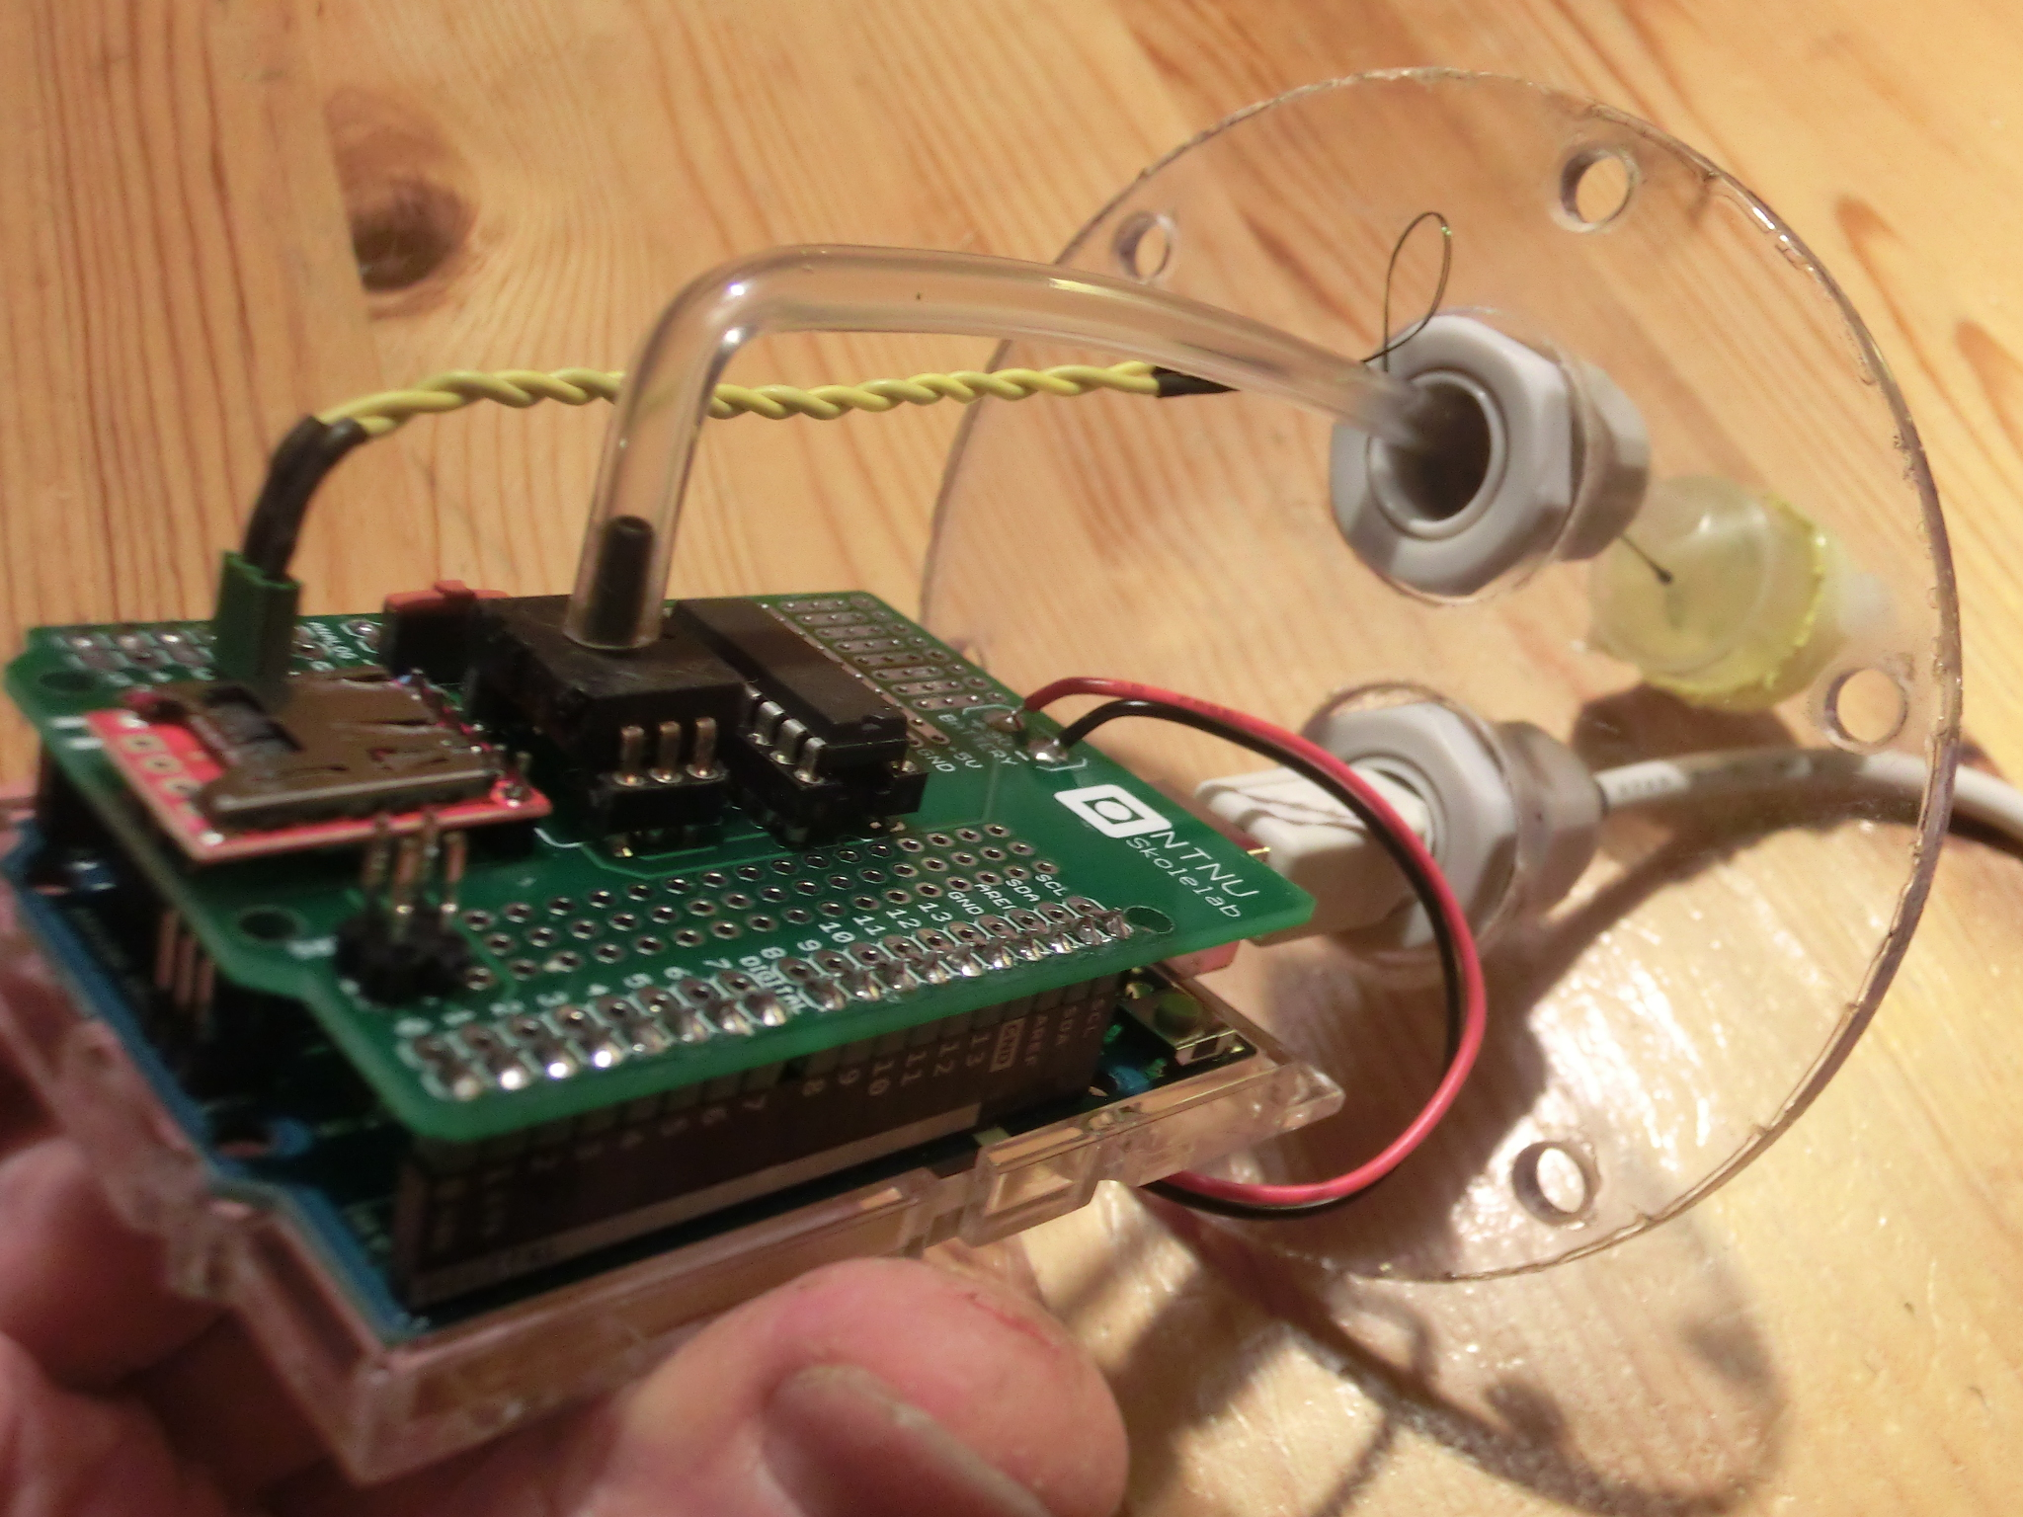
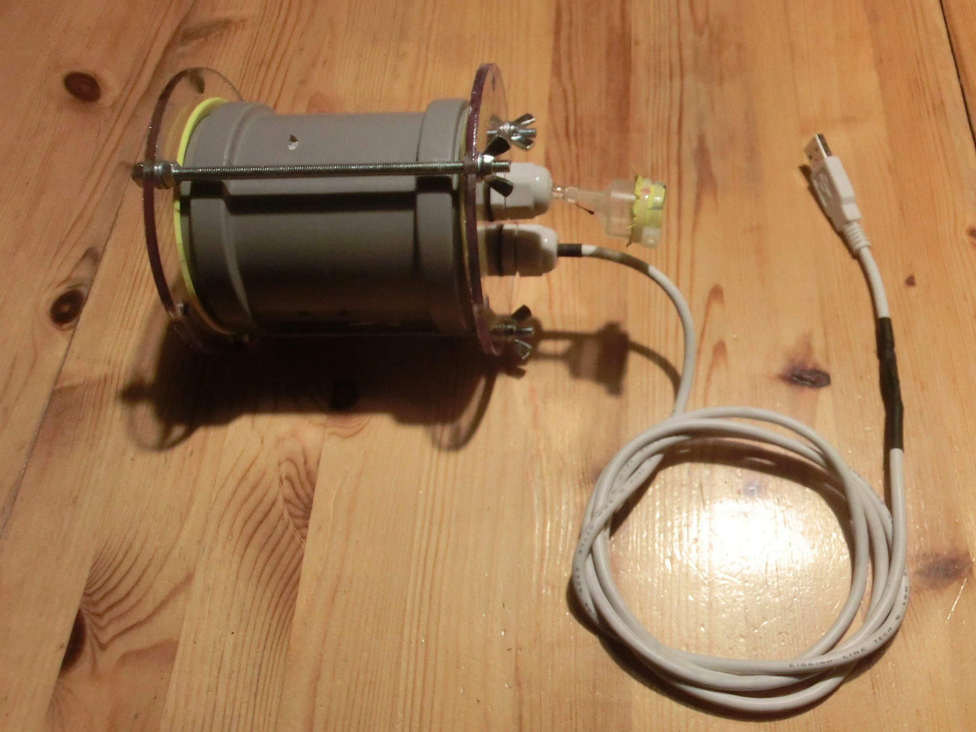
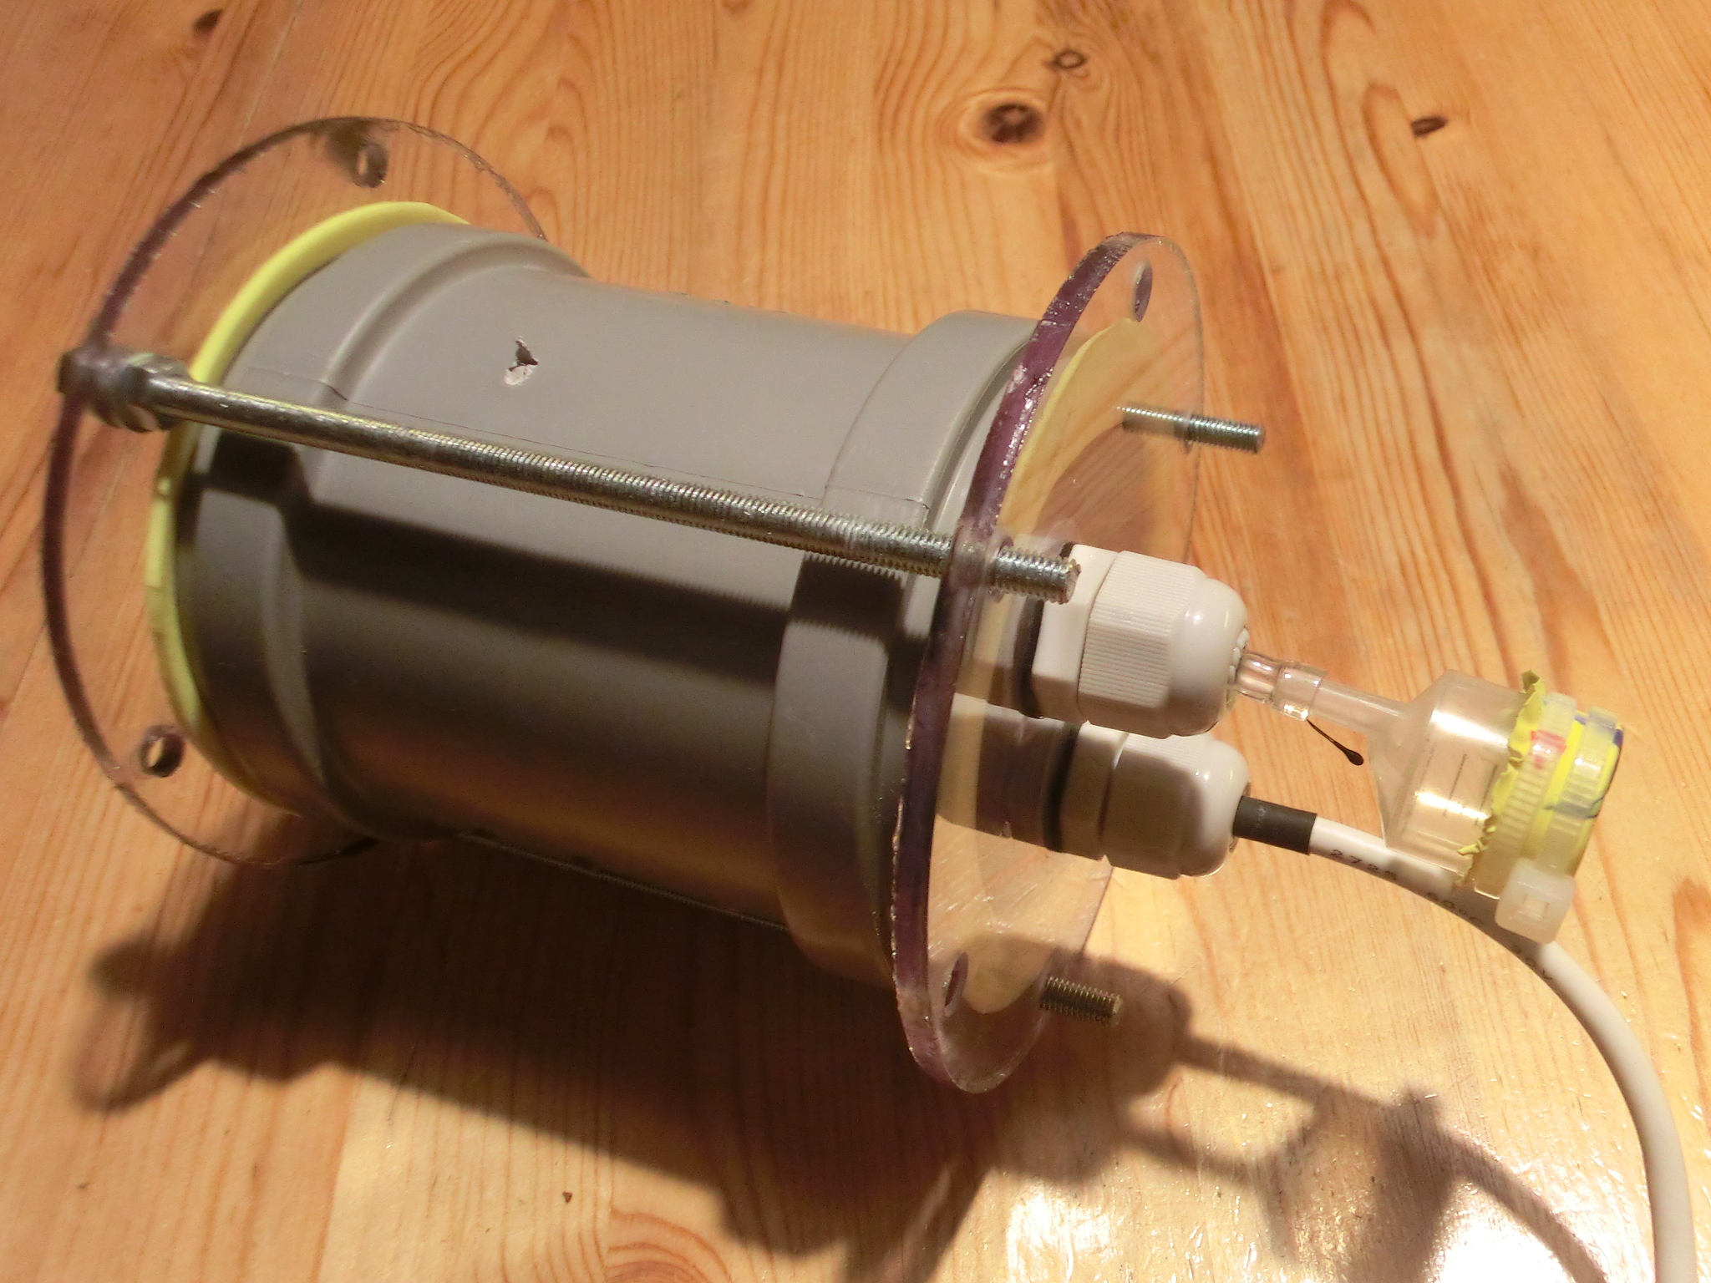
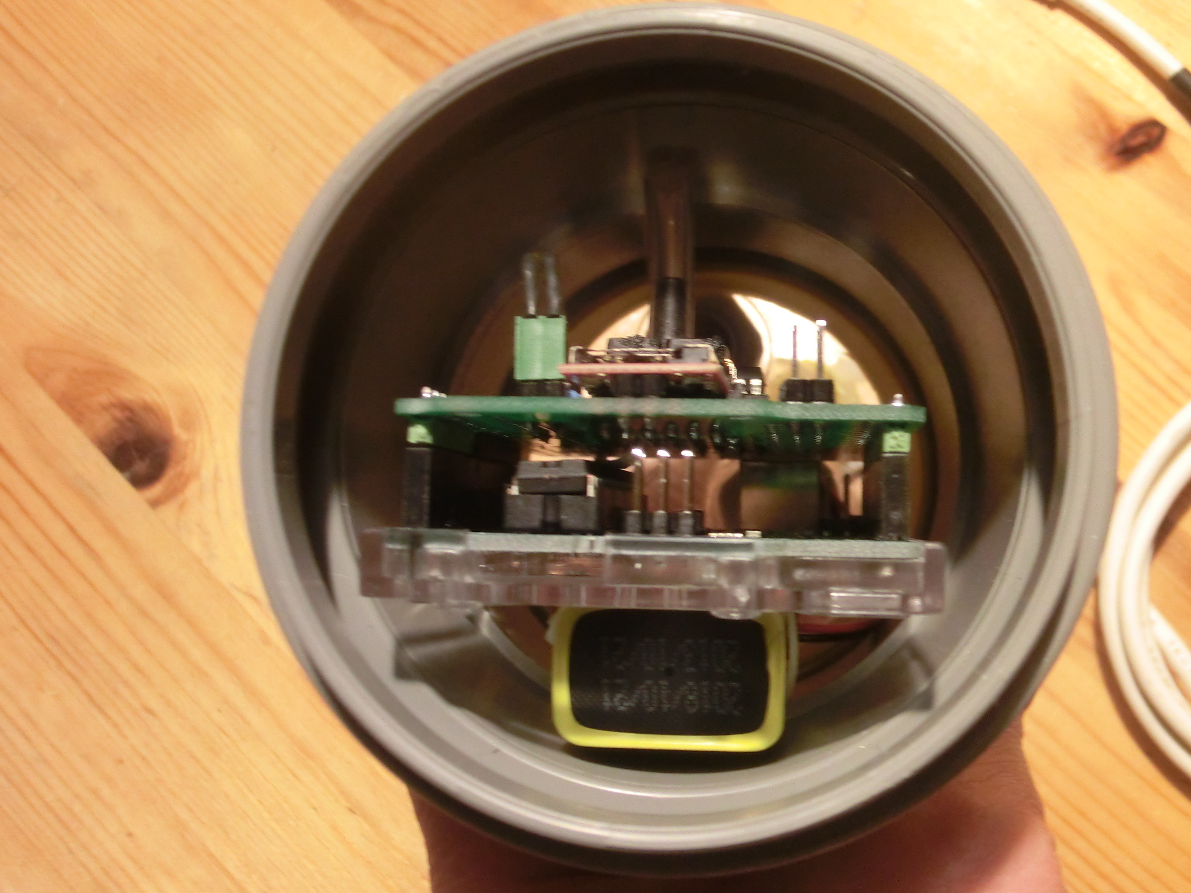
1. Målejigg

Slide 11
Ferdig montert målejigg

Slide 12
2. Bygging av shield-kort side 14

Slide 13
2. Bygging av datainnsamlingskortet side 13

Slide 14
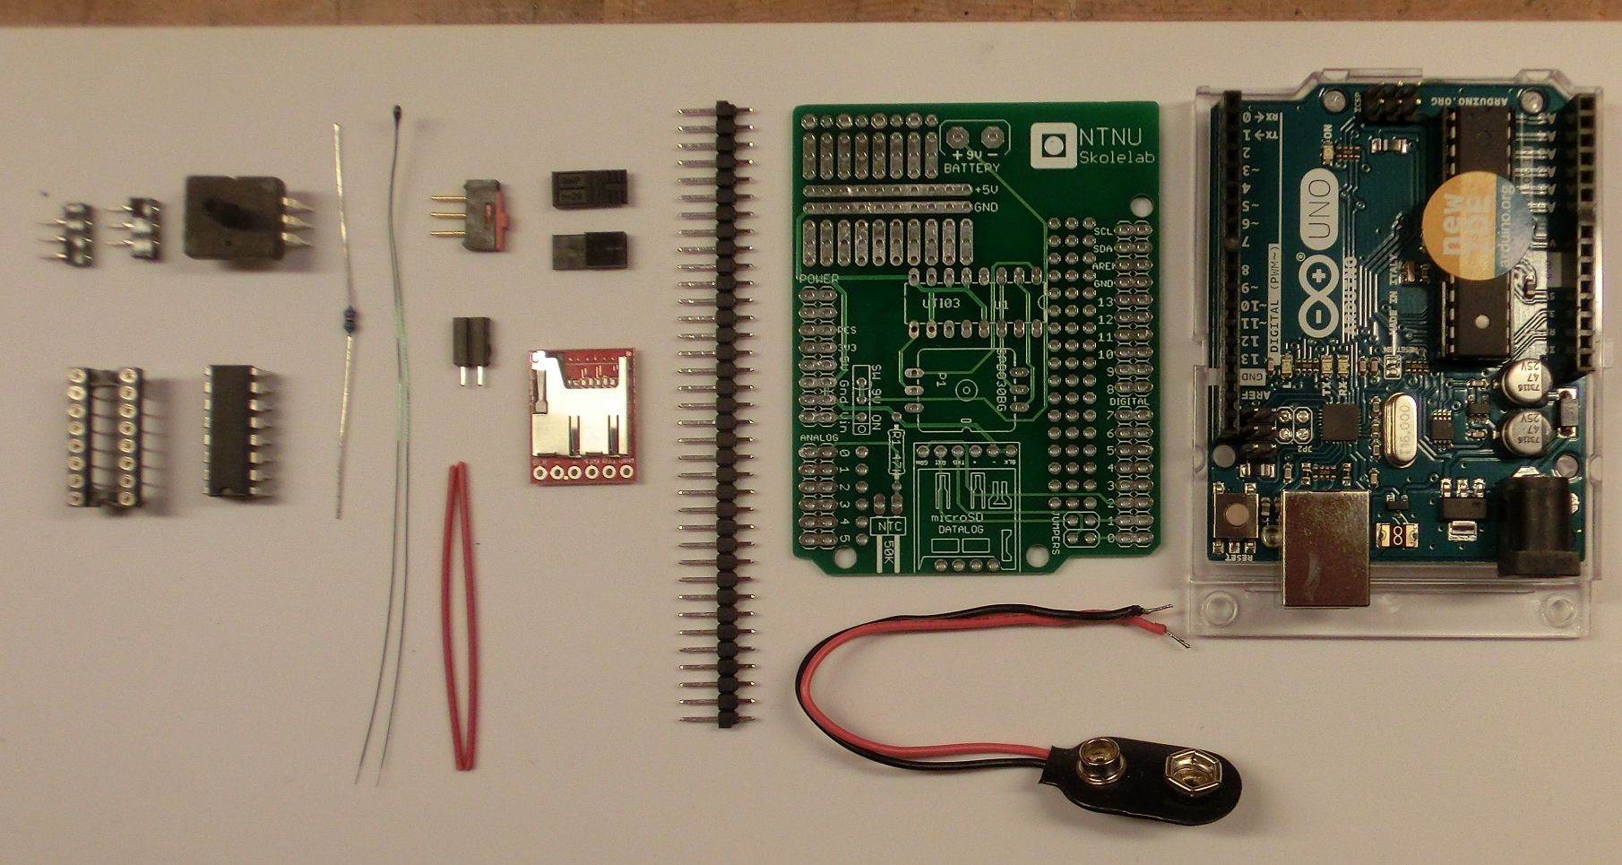
2. Komponentoversikt
Shield-kort
Stiftlist
Kretskort
Arduino-kort
Trykksensor
NTC
Jumpere
Sokler
Bryter
Kontakt
Motstand
SD-kort
leser
Sokkel
UTI
Ledninger
til NTC
Batteri-
kontakt

Slide 15
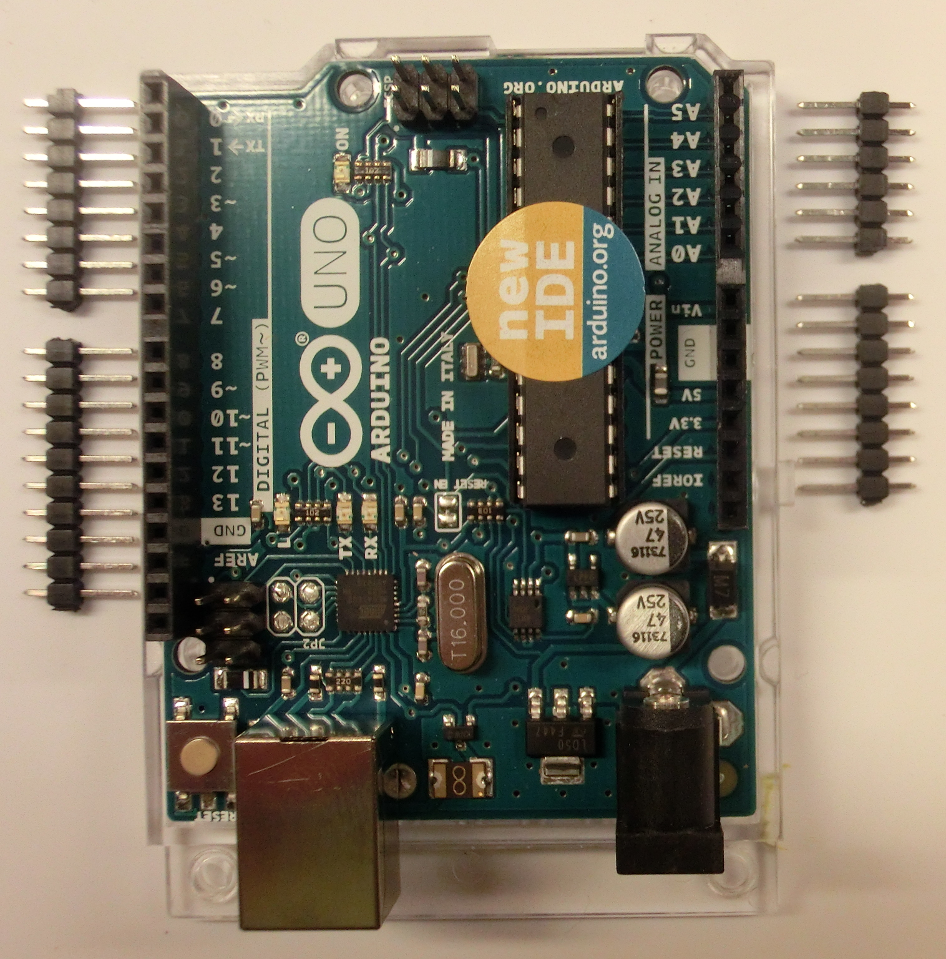
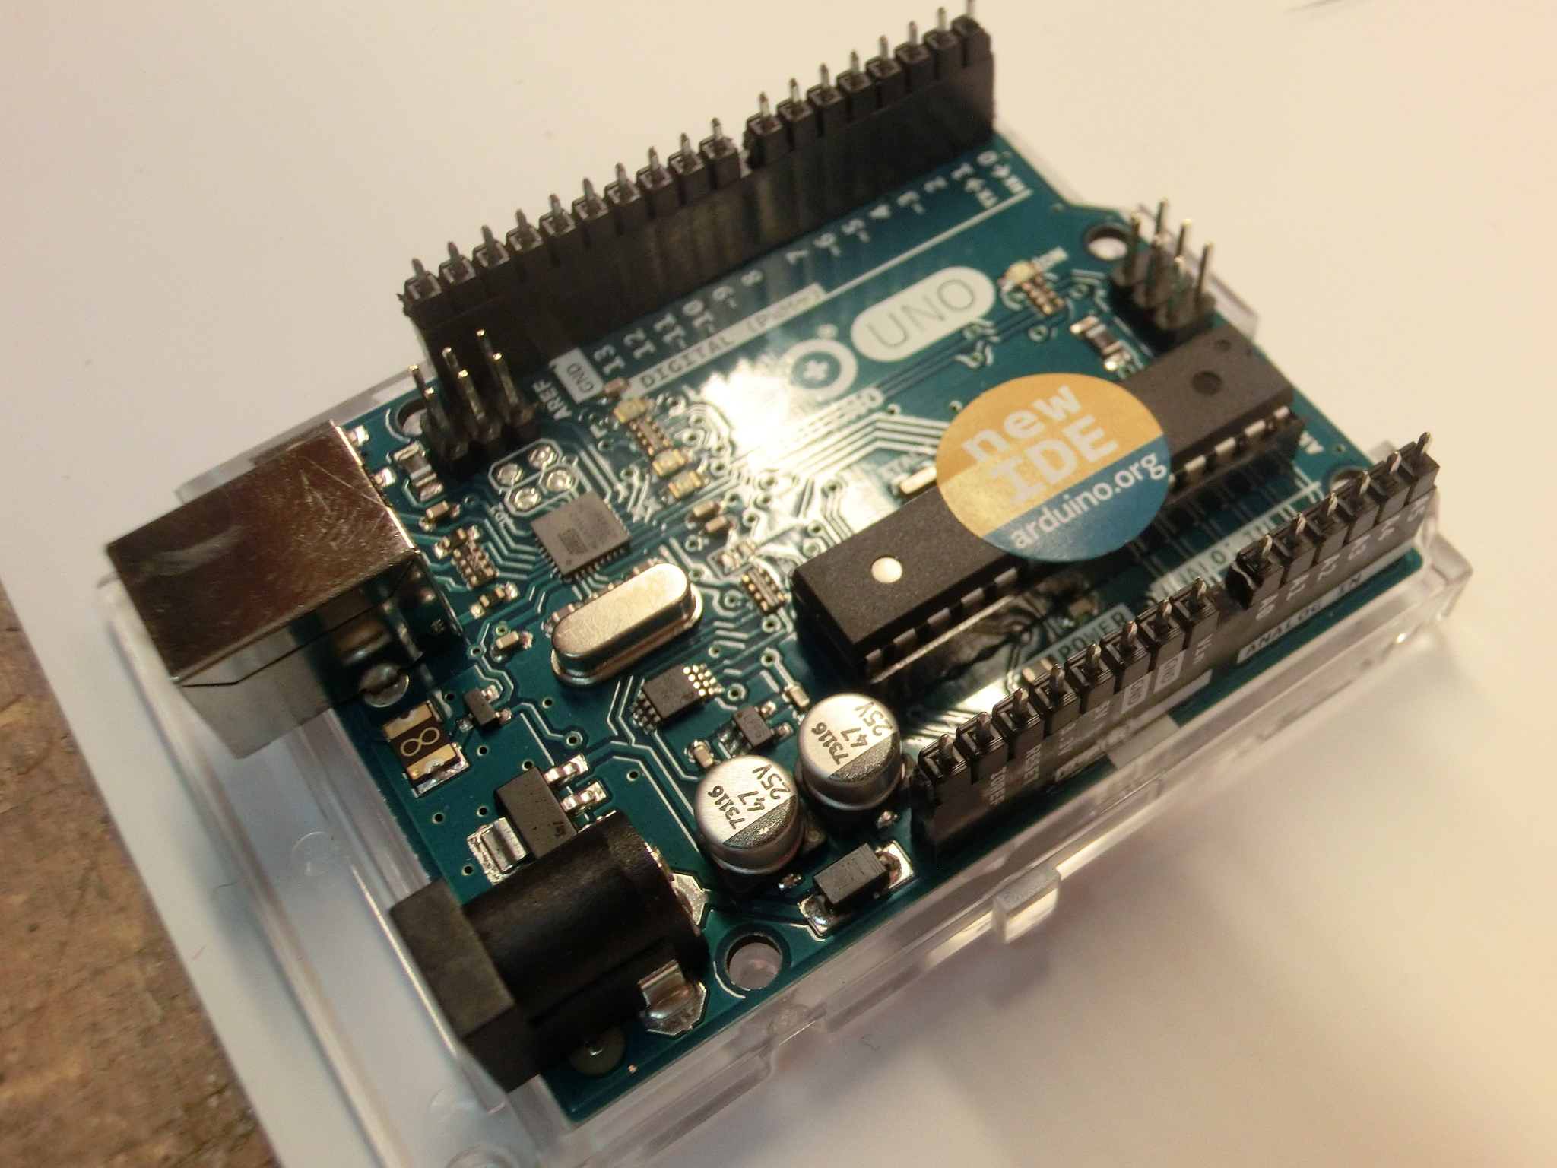
2. Monter stiftlister
Klipp opp stiftlista i riktige lengder, sett dem ned i hylselistene på Arduino-kortet.
Sett shield-kortet ned på stiftlistene og lodd stiftene på komponentsiden.

Slide 16
2. Loddekurs

Slide 17
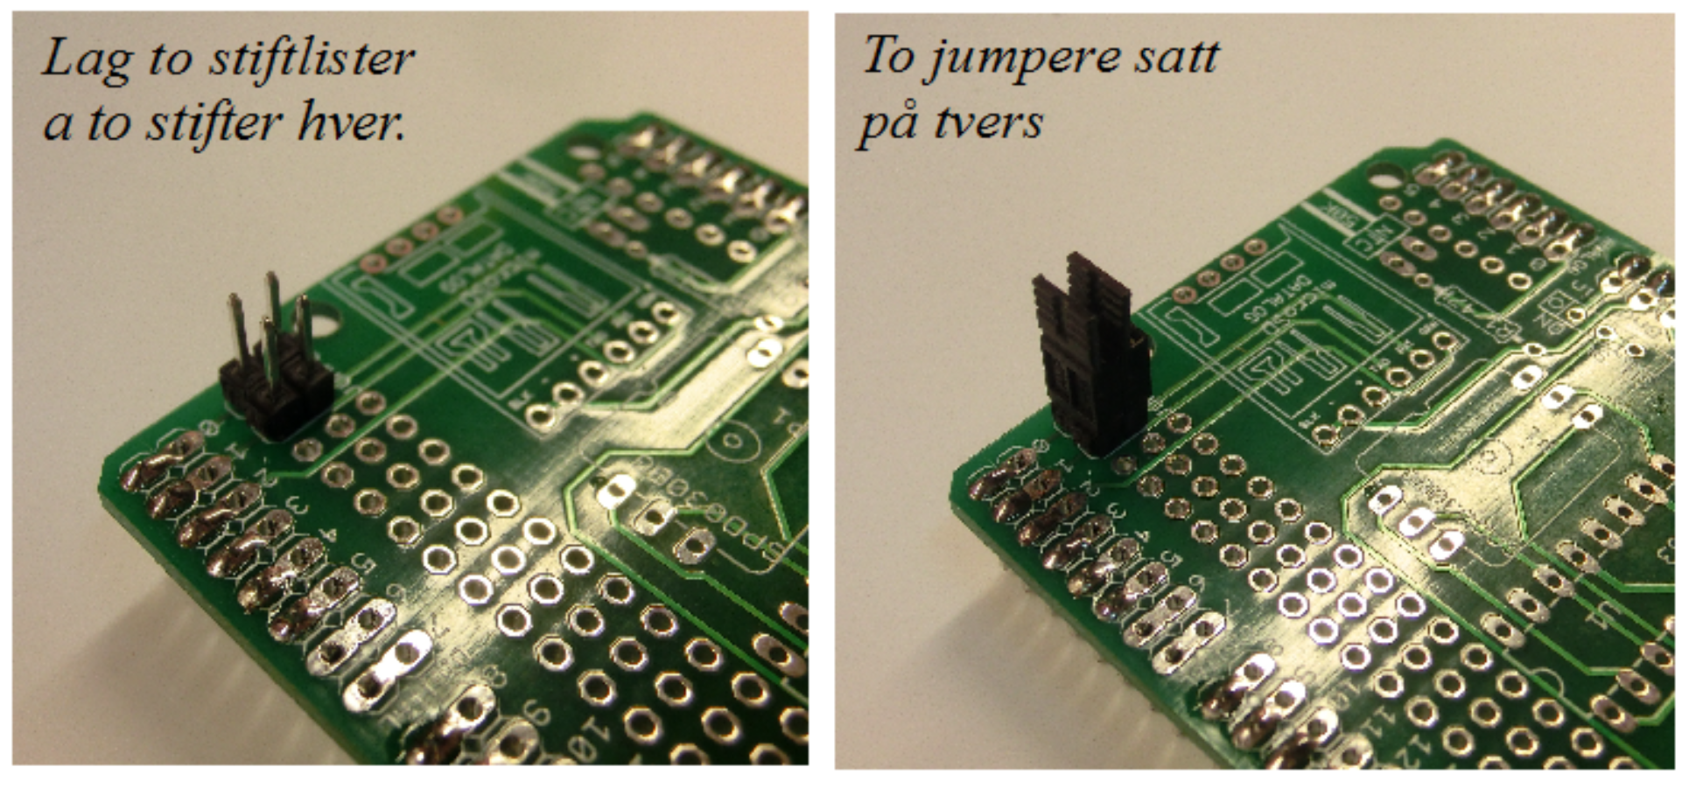
Monter 2 x 2 polt stiftlist for jumpere

Slide 18
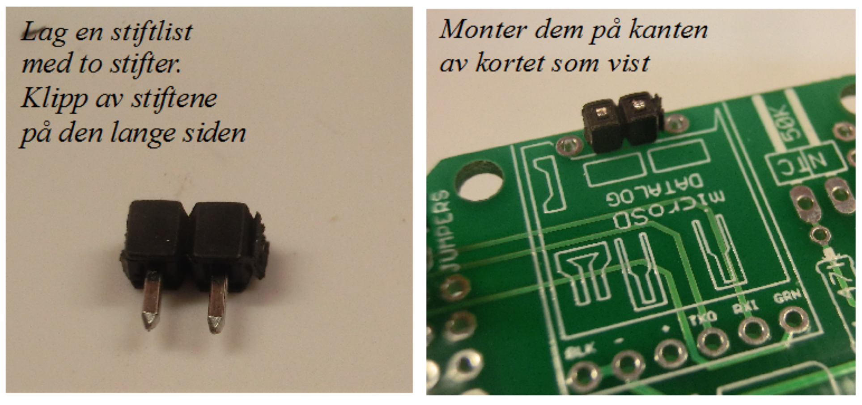
Monter støttelist for SD-kort leser

Slide 19
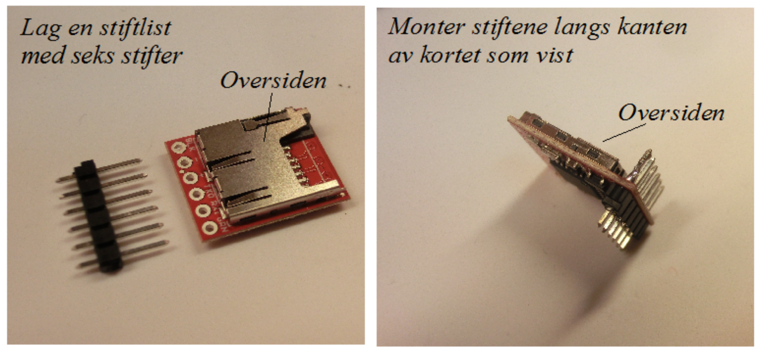
Monterstiftlist på SD-kortleser

Slide 20
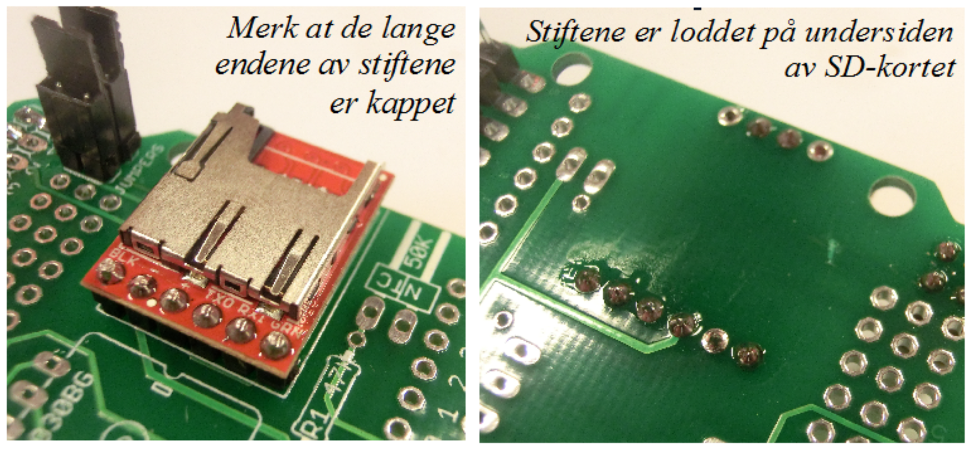
Monter SD-leser

Slide 21
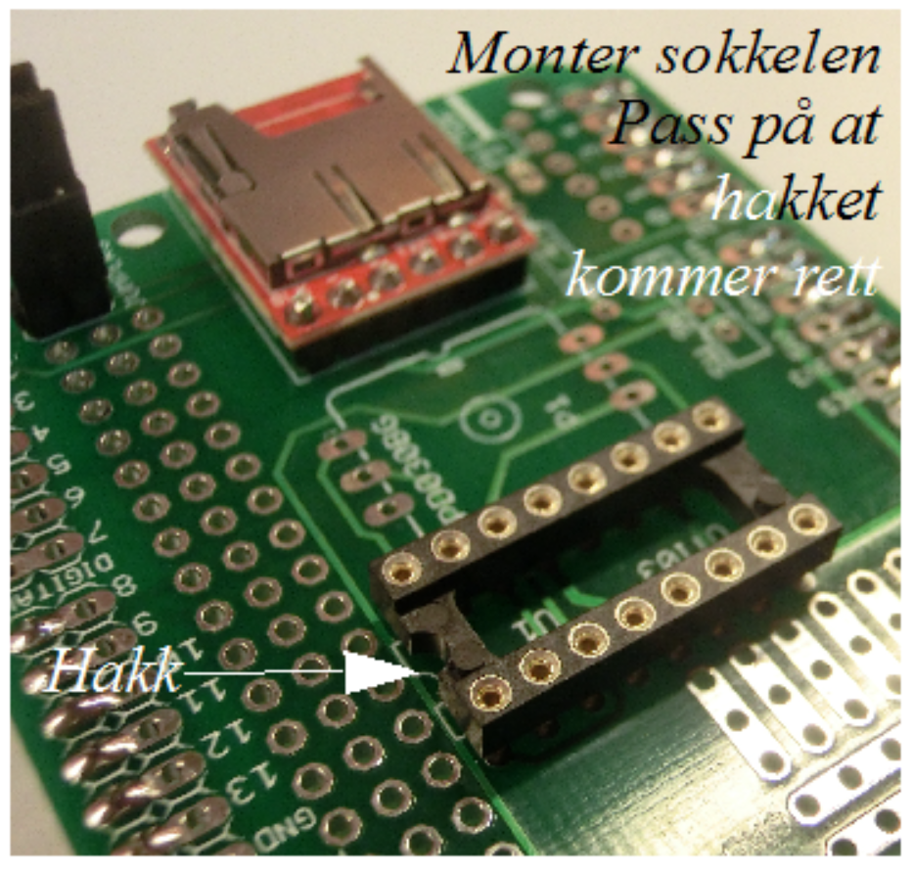
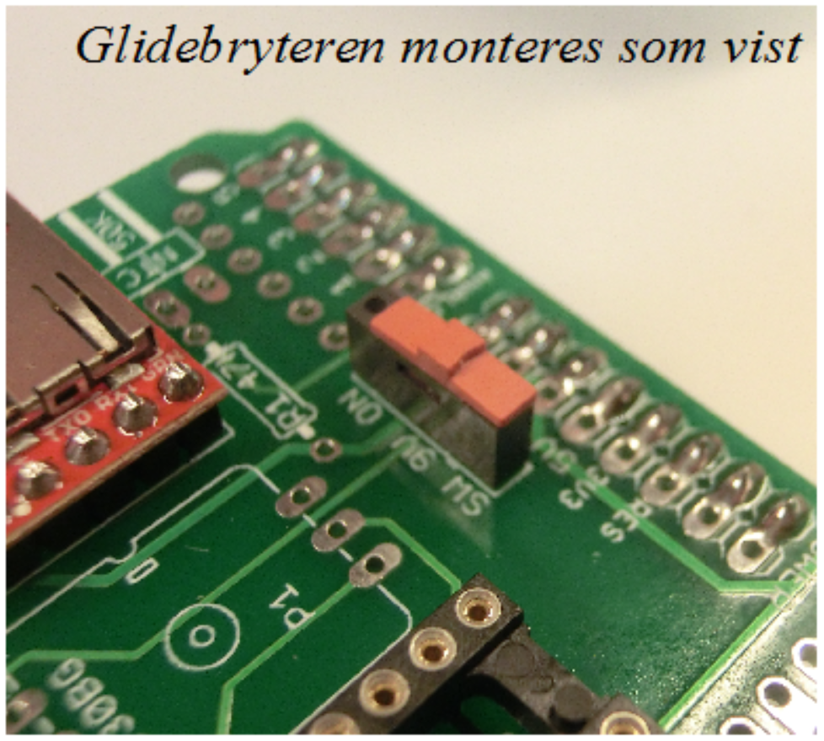
Monter 16p sokkel og bryter

Slide 22
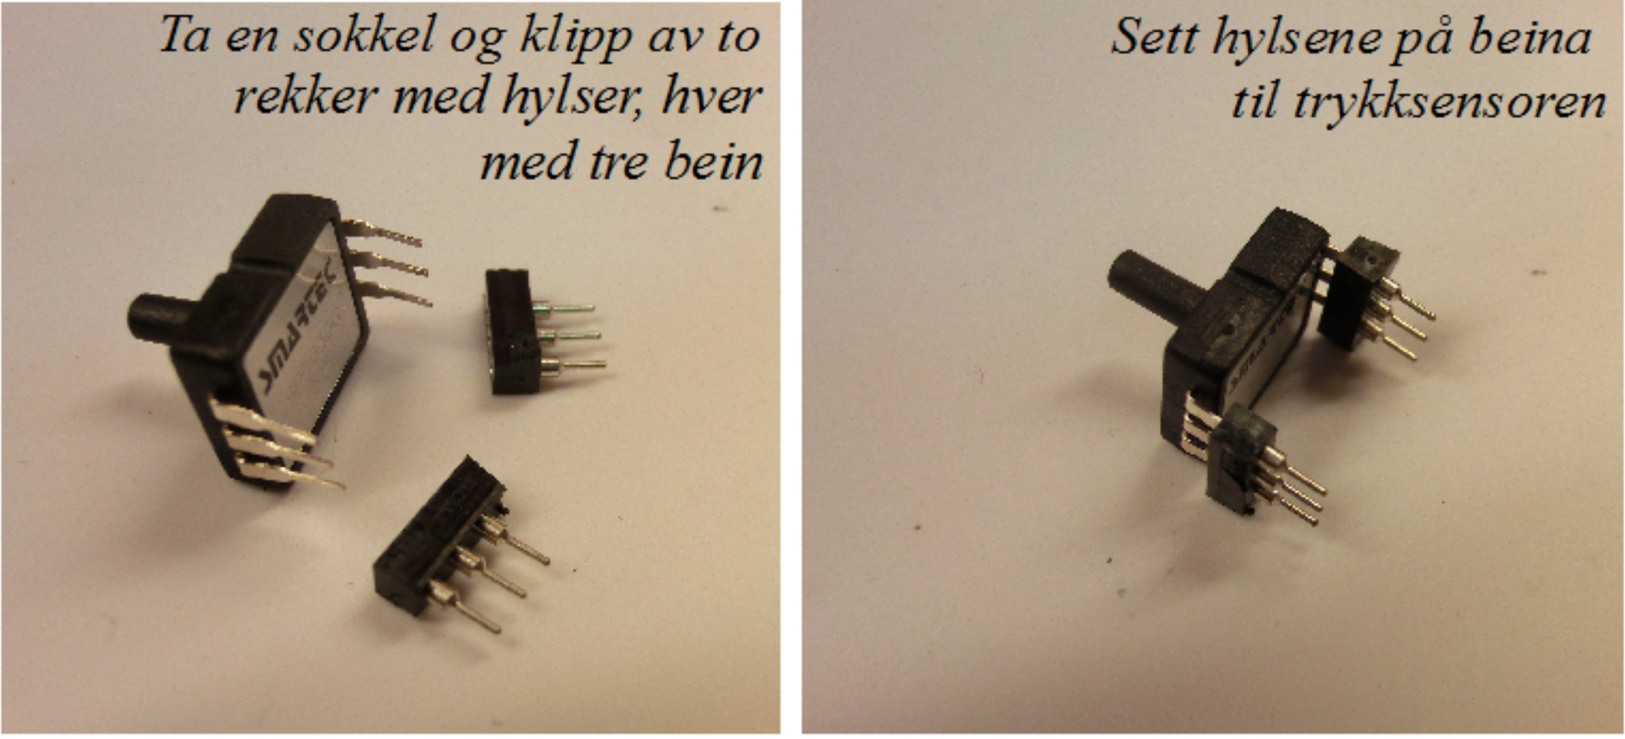
Monter sokkel på trykksensoren

Slide 23
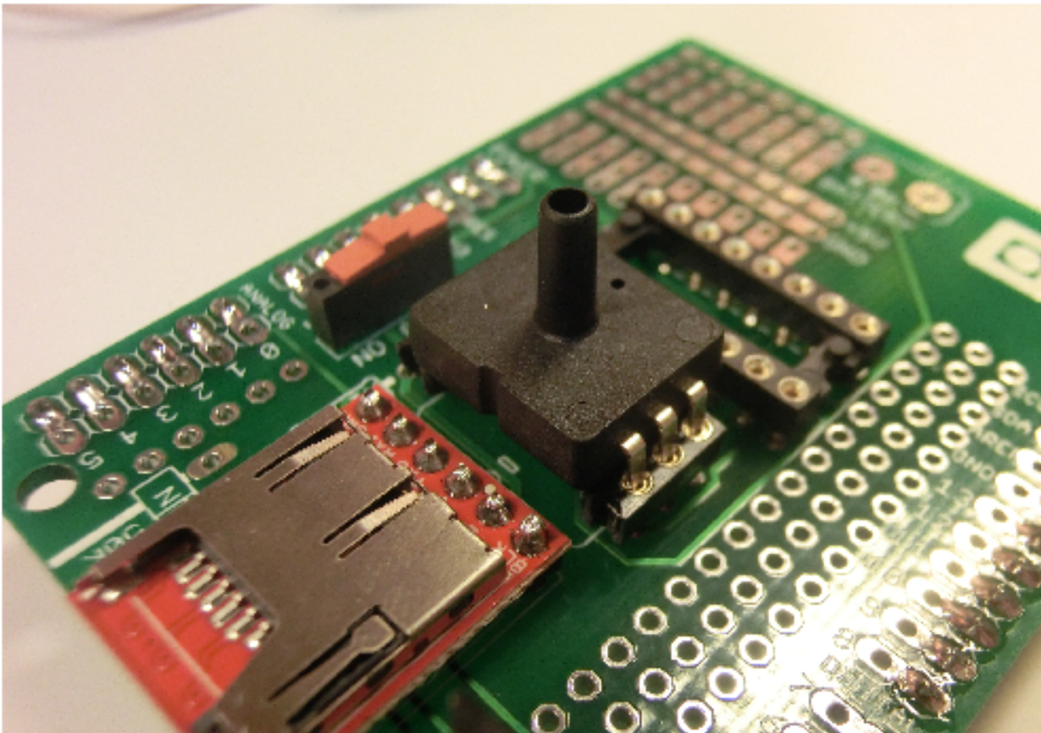
Montering av trykksensor

Slide 24
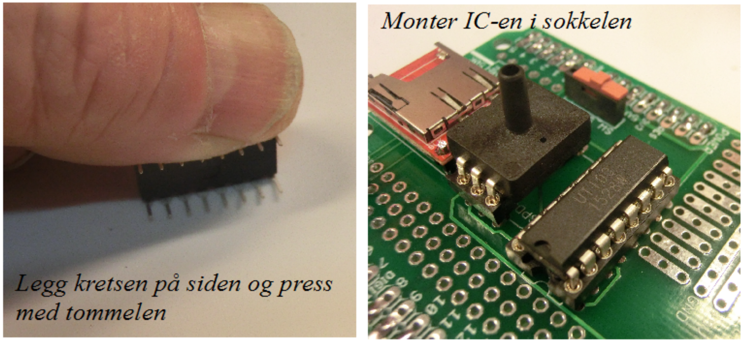
Sett IC (UTI) i sokkelen
Pass på retningen, hakk mot hakk

Slide 25
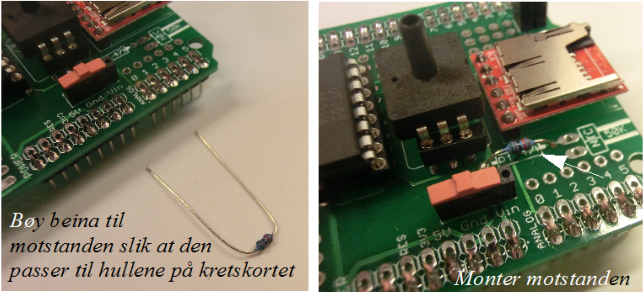
Monter seriemotstanden til temperatursensoren (NTC)

Slide 26
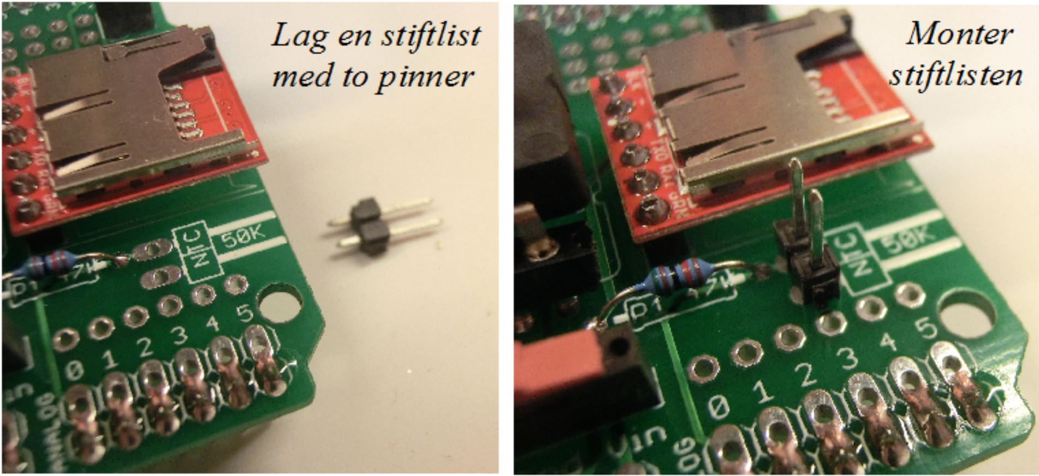
Monter stiftlist for temperatursensor

Slide 27
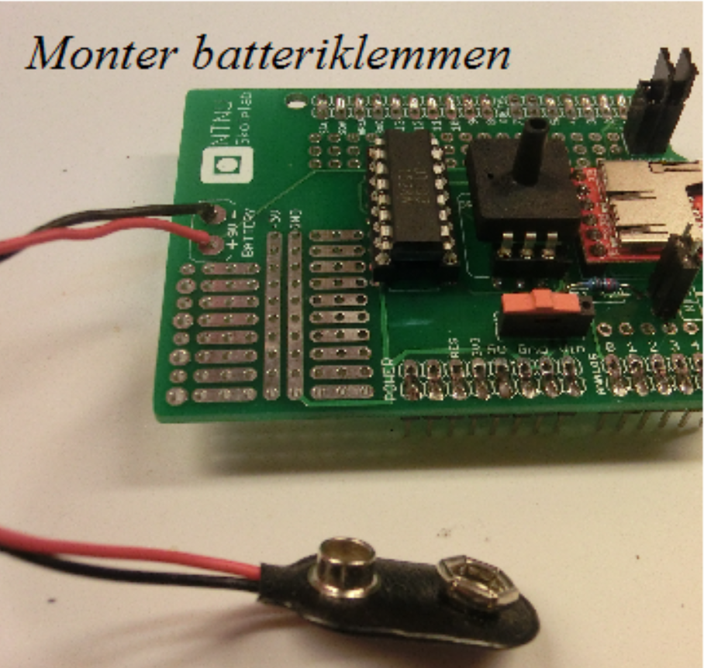
Monter batteriklemmer

Slide 28
2. Monter resten av komponentene

Slide 29
3. Monter batteriet side 19

Slide 30
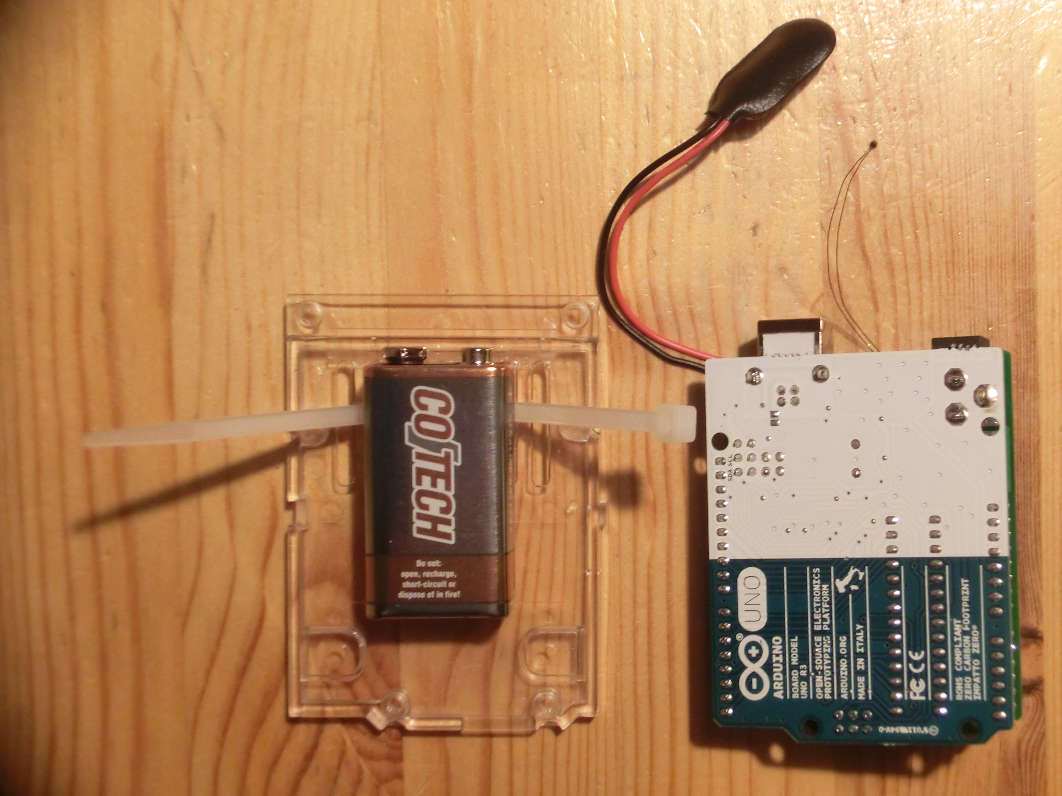
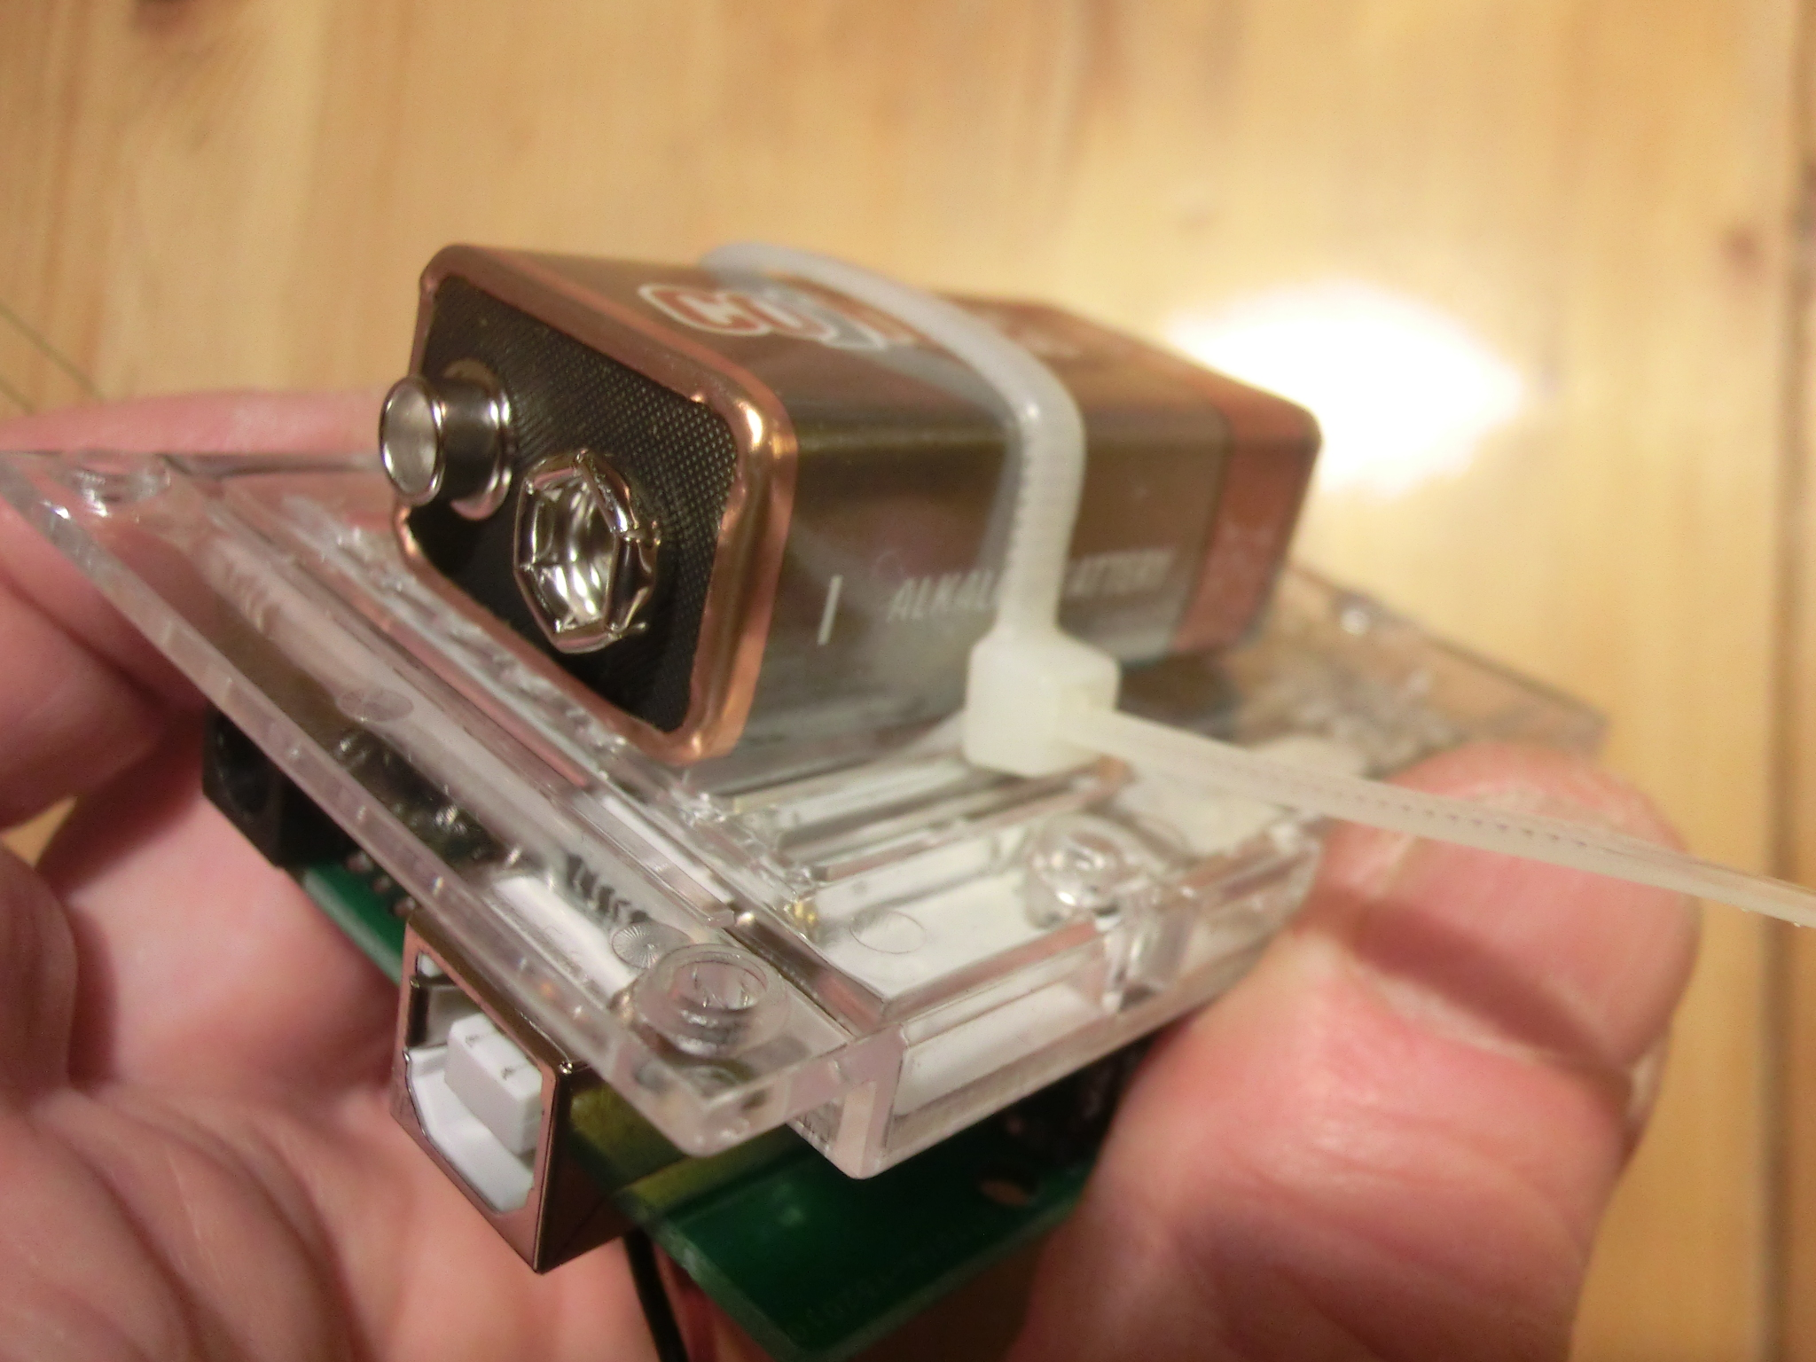
3. Montering av batteri side 19

Slide 31
Program
Dag 2 – Gløshaugen, 22. nov. 2016
Kort innføring i sensorteori – presentasjon
Bygging av temperatursensor – verksted
Bygging av ekstern trykksensor – verksted
Innlasting av kalibreringsprogram – verksted
Testing av temperatur- og trykksensor – verksted
Kalibrering av temperatursensor – verksted
Testing av skriving til SD-kort – verksted
Montering av testjigg – verksted
Lekkasjetest med kabel og ekstern trykksensor – verksted
Kalibrering av dybdemåler – verksted

Slide 32
4. Litt sensorteori side 35

Slide 33
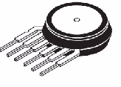
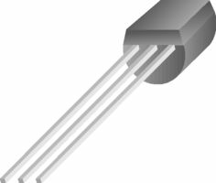
Tre typer grensesnitt mot sensorer
5V
5V
Rx
R_{out}
V_{out}
Tx
D_{out}
GND
GND
GND
Fysisk størrelse
Resistans
Spenning
10010100101
Fysisk størrelse
Fysisk størrelse
Seriell digital kom
Temperatur
(NTC)
Lys
LDR
Luftfuktighet
Trykk
GPS
CO₂
Temperatur

Slide 34
Konvertering fra varierende resistans til varierende spenning (Spenningsdeleren)
V_{CC} = 5V
I
U =R • I
→
I =U / R
R_{fast}
I =V_{CC} / (R_{fast}+R_{sens})
= V_{out} / R_{out}
R_{sens}
V_{out}
V_{out} =
V_{CC}
(R_{fast}+R_{sens})
R_{sens}

Slide 35
Sensorer satt i system
Behandling av informasjon
Sensorer
Aktuatorer

Slide 36
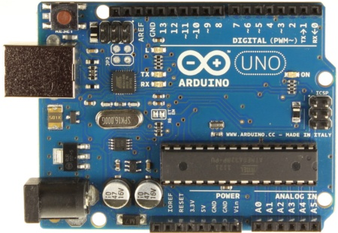
Analoge innganger
+5 V
R_{fast}
R_{var}
Temperatur
(NTC)
+0 V
GND

Slide 37
Digital innganger og utganger
+5 V
10kΩ
pinMode(8, INPUT);
pinMode(3, OUTPUT);
verdi = digitalRead(8);
digitalWrite(3, HIGH);

Slide 38
4. Kort innføring i sensorteori
Temperatursensor – NTC
Trykksensor – SPD030G

Slide 39
4. Temperatursensor
NTC (RH-16)

Slide 40
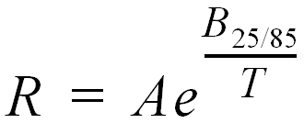
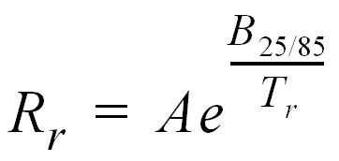
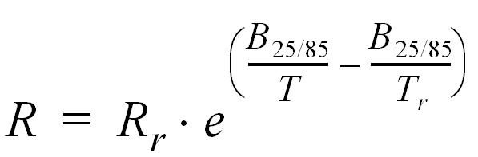
Termistorer
Temperaturfølsom motstand
NTC-motstand (Negative Temperature Coefficient)
PTC-motstand (Positive Temperature Coefficient)
(for NTC-motstand)
R = Resistans ved T
R_{r} = Referanseresistans ved T_{r}
T = Aktuell temperatur
T_{r} = Referansetemperatur
B_{25/85} = B-verdi, konstant 25º - 85º C

Slide 41
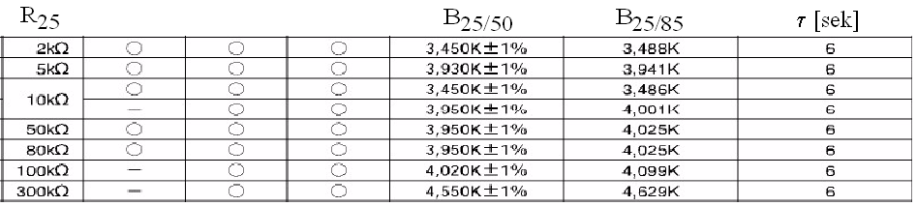
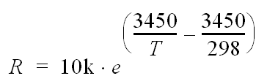
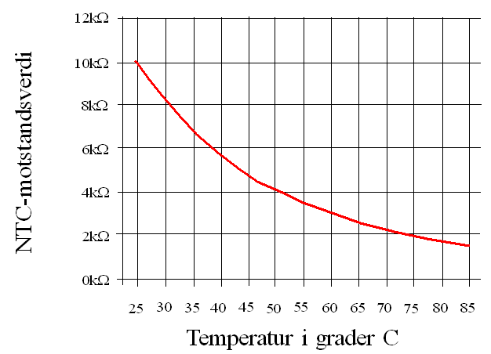
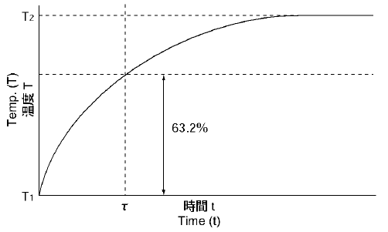
Termistorer (RH16)
90%
15sek
Tidsrespons = 90% i løpet av15 sek

Slide 42
Temperaturmåling med NTC
+5 V
+5 V
NTC
ADC
ADC
NTC
Økende spenning
med fallende temperatur
Økende spenning
med økende temperatur
Hvor skal NTC-motstanden plasseres?
Men har funnet R(T), trenger V(T) og T(V)

Slide 43
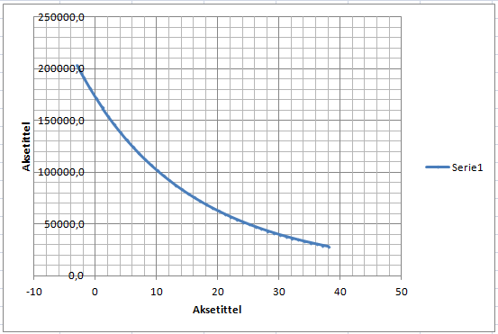
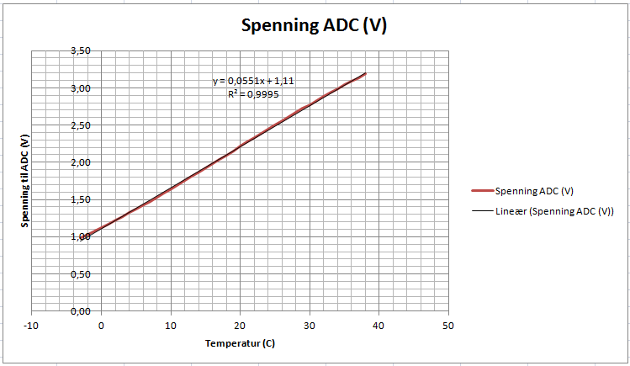
Linearitet
+5 V
NTC
NTC
ADC
Resistans Ohm
Temperatur ˚C

Slide 44
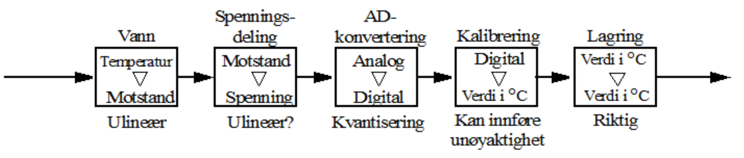
Målekjede temperatur
Arduino-kortet
Liten måleusikkerhet

Slide 45
4. Trykksensor
SPD030G

Slide 46
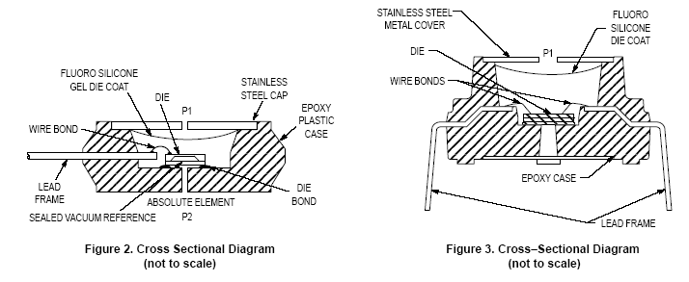
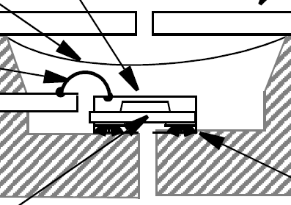
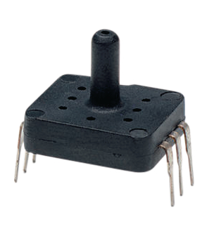
Trykkmåling med piezo-resistivt element
Utnytter den piezo-resistive effekten.
Lord Kelvin 1856
C.G. Smith 1954 (Ge og Si)
Båndgapet endres med mekanisk stress
Elementet i skiva inngår i en målebro

Slide 47
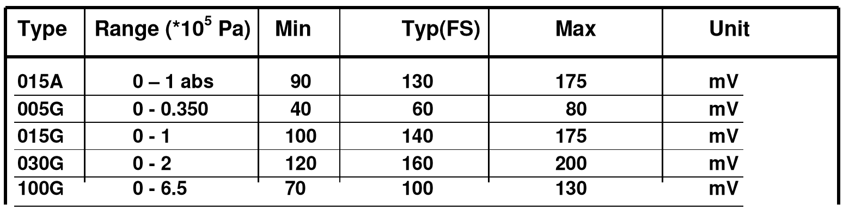
Ulike typer trykksensorer
1 atm = 1 Bar = 1×10⁵ Pa = 1×10⁵ N/m²

Slide 48
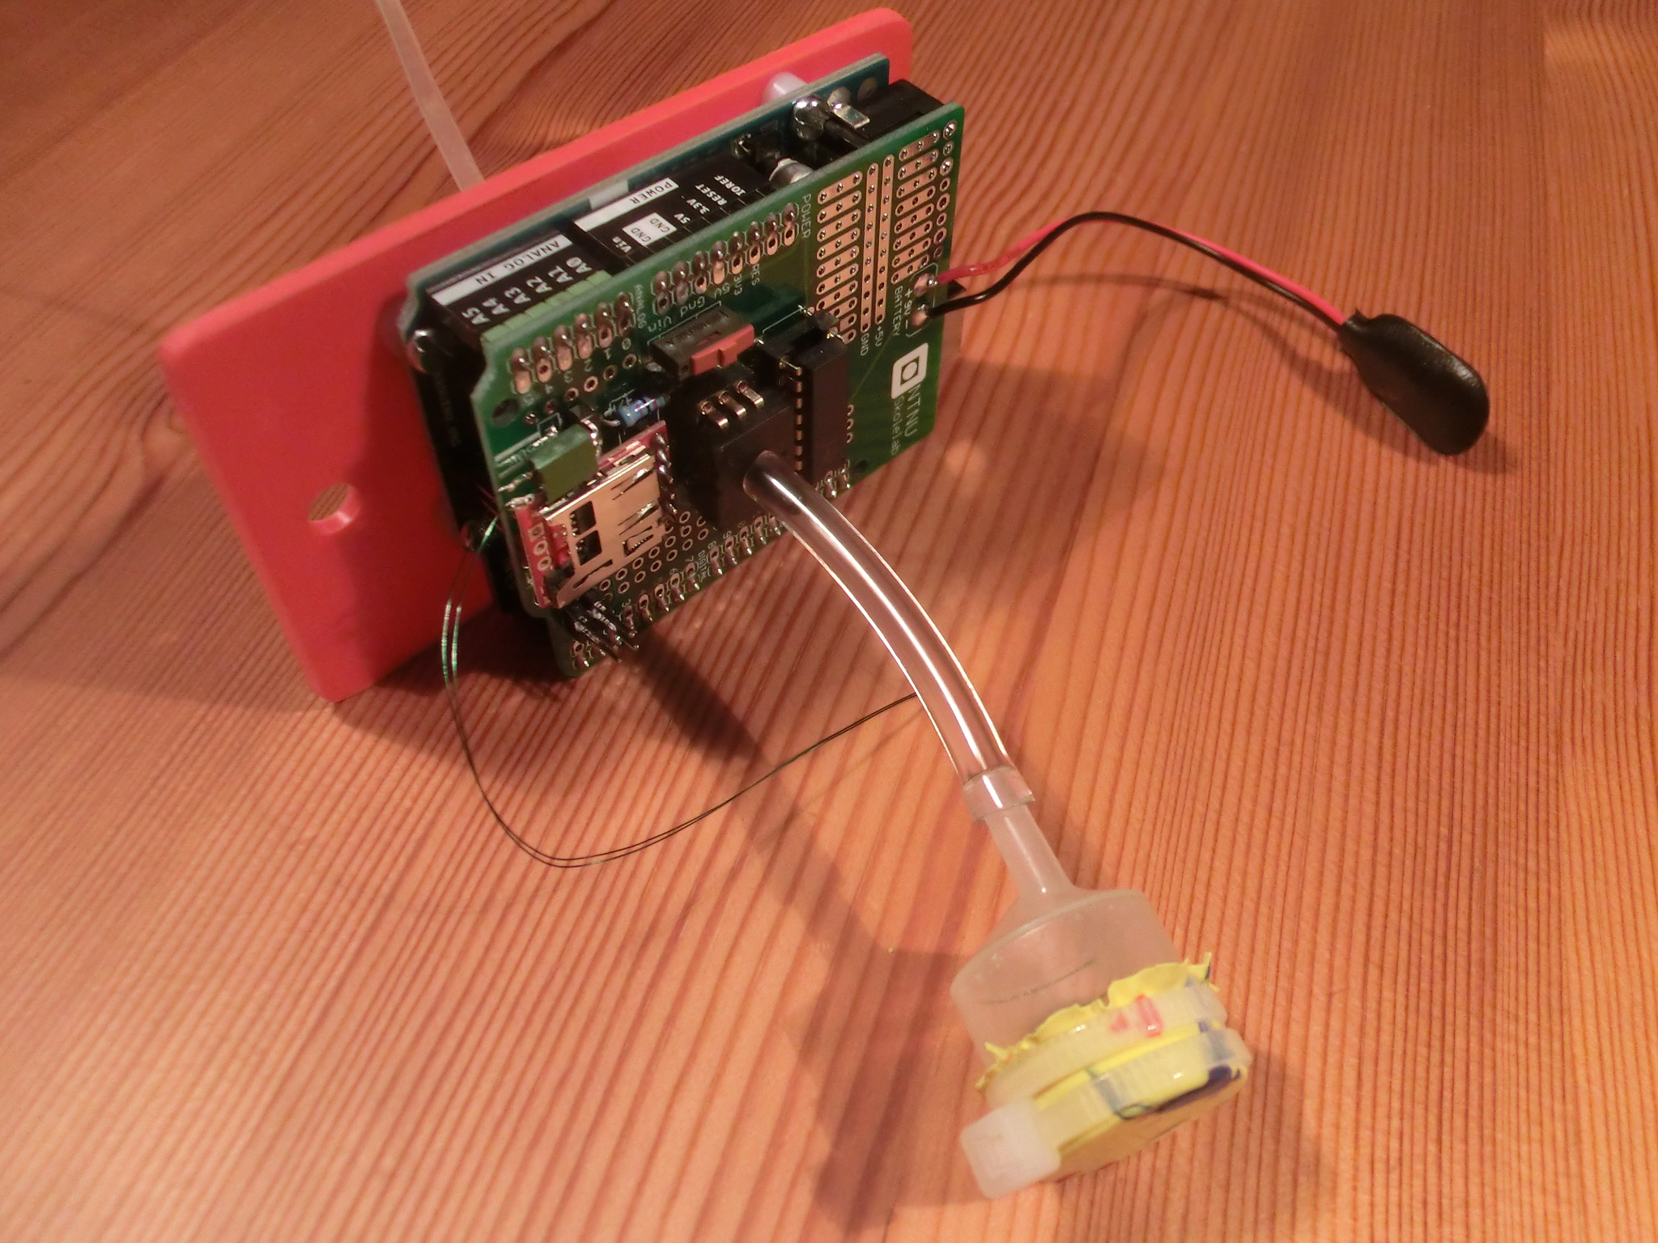
Trykksensor – SPD030G
+5 V
5
4
1
2
GND - 0 V

Slide 49
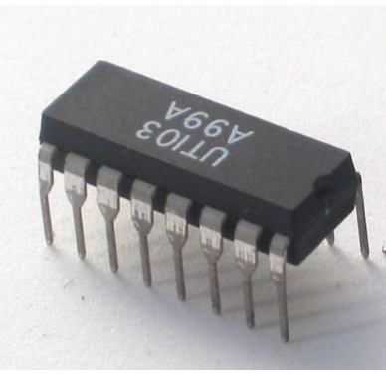
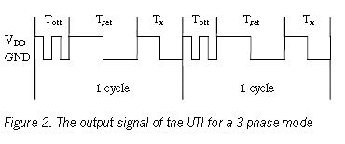
Universal Tranduser Interface
UTI
ΔU
D5

Slide 50
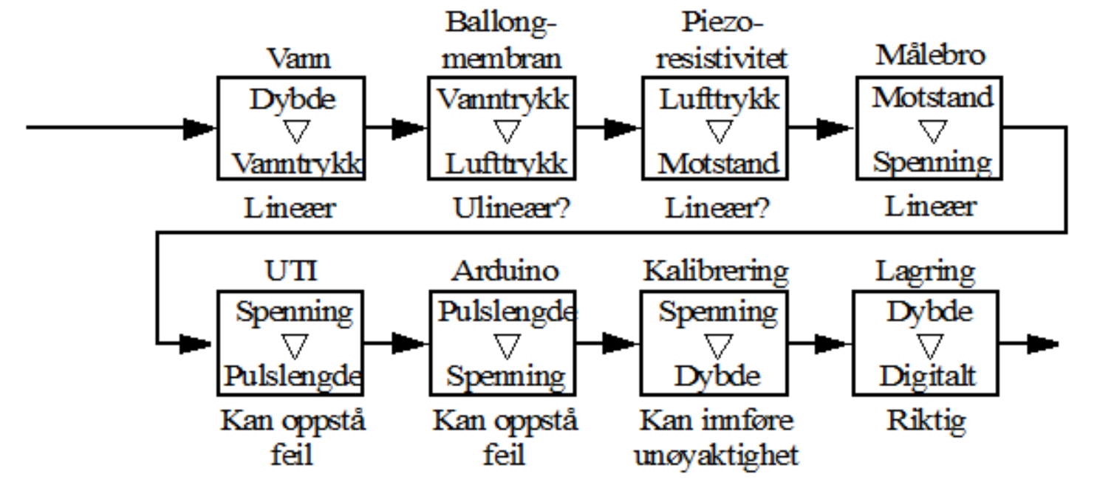
Målekjede trykk og dybde
Arduino-kortet
Måleusikkerhet
Sprang i målingene

Slide 51
5. Montering av temperatursensor side 18

Slide 52
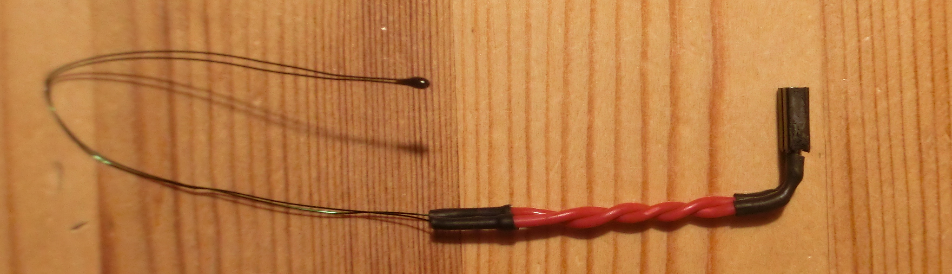
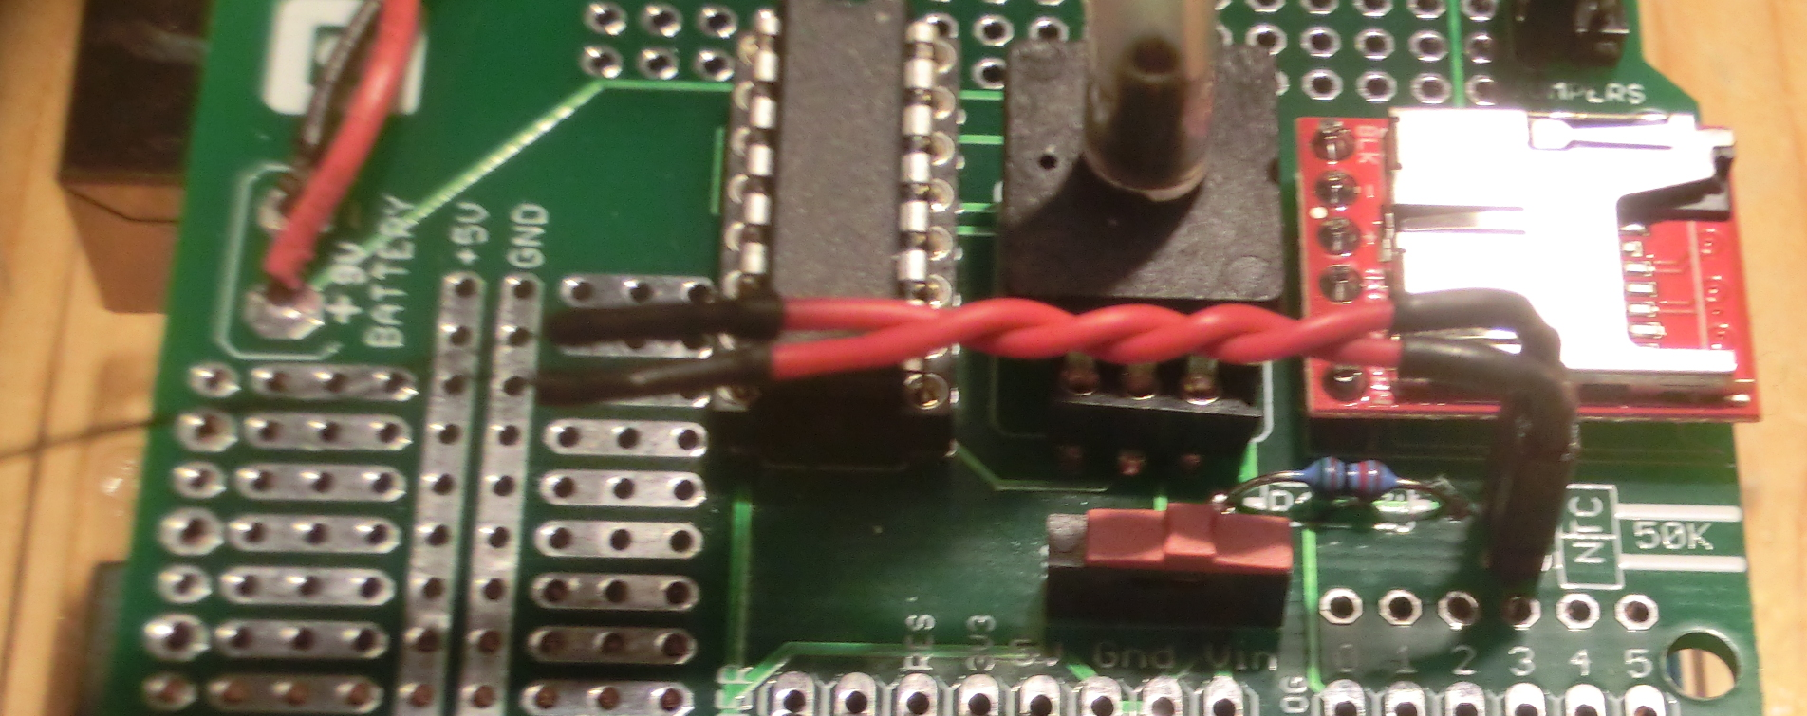
5. Montering av temperatursensor side 18

Slide 53

Monering av temperatursensor

Slide 54


Montering av temperatursensor

Slide 55
6. Bygging av ekstern trykksensor side 21

Slide 56



6. Bygging av ekstern trykksensor side 20

Slide 57

Skjær forenden av en 50 ml sprøyte
1,5 – 2,0 cm

Slide 58

Legg ballonggummi over enden

Slide 59

Spenn fast med to strips
Pass på at ballonggummien blir pass stram unngå bretter i ballonggumien

Slide 60

Sjekk for lekkasje

Slide 61
7. Innlasting av kalibreringsprogram side 33

Slide 62

7. Innlasting av kalibreringsprogram side 31
Fjern jumpere

Slide 63

7. Innlasting av kalibreringsprogram side 31

Slide 64

7. Innlasting av kalibreringsprogram side 31

Slide 65

7. Innlasting av kalibreringsprogram side 31

Slide 66

7. Hva gjør programmet?

Slide 67
8. Testing av temperatur- og trykksensor side 33

Slide 68

8. Testing av trykk og temperatur side 31

Slide 69
8. Kalibrering av temperatursensor side 42

Slide 70
9. Kalibrering av temperatur side 41
Ved lav temperatur:
Les av ”Digital temp.” verdi (U_{L})
Les av virkelig temp. på termometeret (t_{L})
Ved høy temperatur:
Les av ”Digital temp.” verdi (U_{H})
Les av virkelig temp. på termometeret (t_{H})
Digital temperatur

Slide 71


9. Kalibrering av temperatur side 40 – 42
Skriv verdiene inn i programfila

Slide 72
10. Testing og skriving til SD-kort side 32

Slide 73
1. Blokkdiagram

Slide 74

10. Testing av skriving av SD-kort side 31 – 32
Sett inn SD-kortet
Sett inn jumper
Start datainnsamlingen
La det gå en stund
Slå av enheten
Ta ut SD-kortet
Sett det inn i adapteren
Sett adapteren inn i SD-kortleseren på PC’en
Åpne fila
Sett inn jumper

Slide 75
11. Montering av testjigg side 22

Slide 76

11. Monter testjigg side 23 -

Slide 77

Lag pakninger av mosegummi

Slide 78

Skru fast gjengstengene
3 stk.

Slide 79

Legg inn pakningen

Slide 80

Moter kabelforskruing med USB-kabel

Slide 81

Skru tetningsmutter hardt til på våt side

Slide 82

Monter sensorene i den andre kabelforskruingen

Slide 83

Monter elektronikken og sensorene

Slide 84

Monter elektronikken og sensorene
Ta ev. ut elektronikken for lekkasjetest

Slide 85

Legg på pakning og monter endeplate med stoppskiver og vingemutre

Slide 86
11. Monter testjigg side 23 – 26

Slide 87
12. Lekkasjetest av testjigg side 28

Slide 88

12. Lekkasjetest med kabel og ekstern trykksensor side 26
Monter kammer uten elektronikk men med sensorer
Skru til alle skruer godt
Bruk elektrikerrøret til å dyppe kammeret under vann
Hold det der i noen minutter
Ta opp og sjekk for lekkasje
Monter elektronikk

Slide 89
13. Kalibrering av dybdemåler side 45

Slide 90
13. Kalibrering av dybdemåler side 42 - 43
Over vann:
Les av ”Analogt trykk.”
Sett dybde til 0,00 m
Ved bunnen:
Les av ”Analogt trykk.”
Les av virkelig dybde fra overflate til ballong-membran
Analogt trykk

Slide 91


13. Kalibrering av trykk side 42 – 43
Skriv verdiene inn i programfila

Slide 92
Klar til operasjon?
Neste trinn?

Slide 93


Hva er så neste trinn?

Slide 94
Utstyr
5 loddestasjoner
Loddetinn
5 sideavbitere
Avmantlingstenger
Tinnsuger
Loddelisse
1 multimeter
5 avsug?

